Slide 1
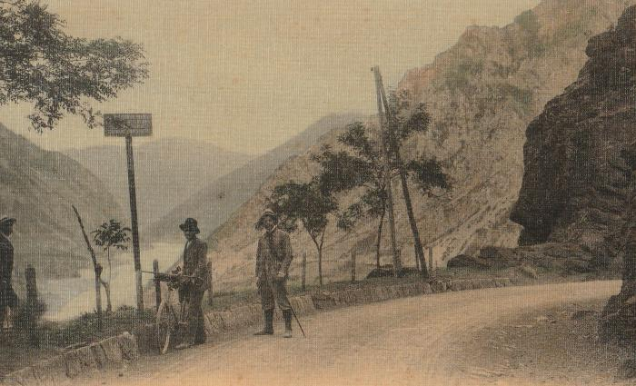
1. Entrée des Gorges de Daluis (06053-IM-00059)

Slide 2
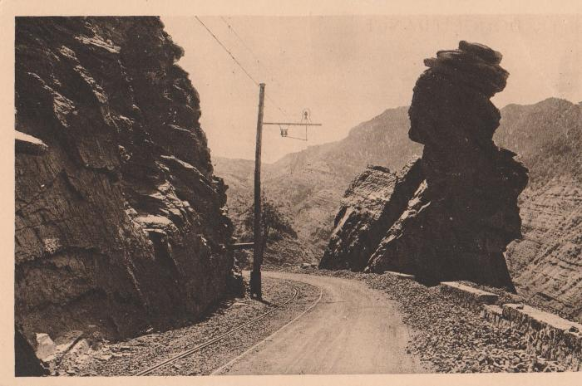
1. – Gorges de Daluis - entrée des Gorges, la Gardienne (06053-IM-00064)

Slide 3
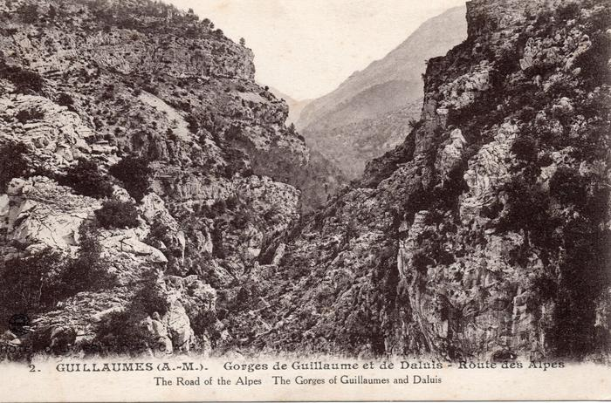
2 - Guillaumes (A.M.) - Gorges de Guillaumes et de Daluis Route des Alpes - The road of Alpes - The Gorges of Guillaumes and Daluis (06071-IM-01295)

Slide 4
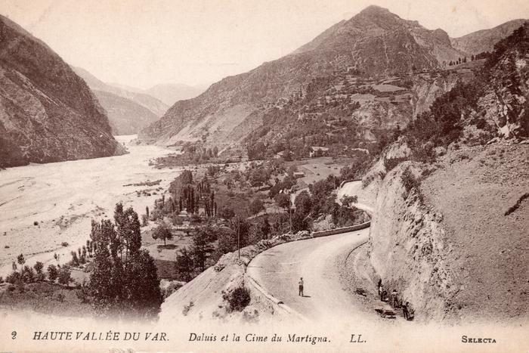
2 - Haute Vallée du var - Daluis et la Cime de Martigna (sic) (06053-IM-00977)
Le village de Daluis et en arrière plan les barres de Martignac et non Martigna.

Slide 5
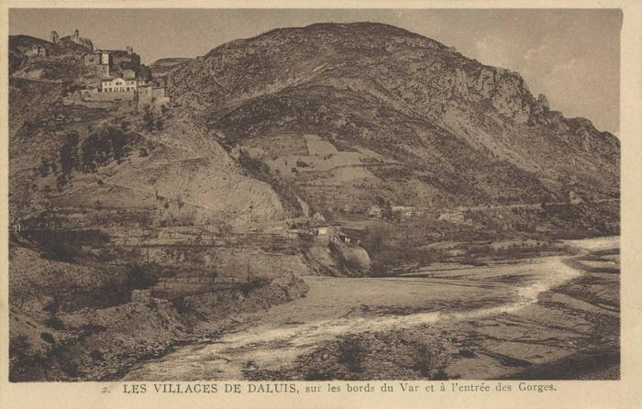
2- Les villages de Daluis sur les bords du Var et à l'entrée des gorges (06053-IM-00009)

Slide 6
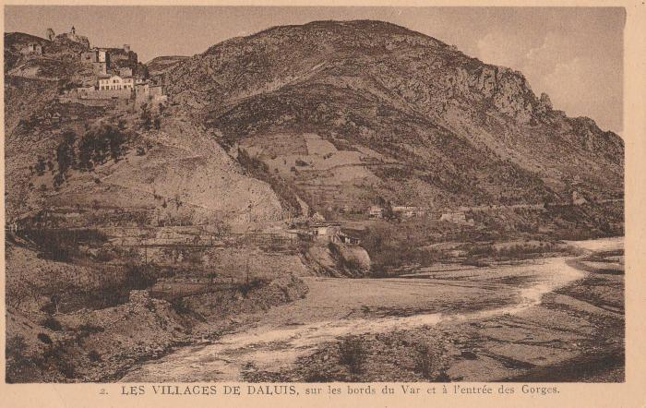
2. - les villages de Daluis, sur les bords du Var et l'entrée des Gorges (06053-IM-00043)

Slide 7
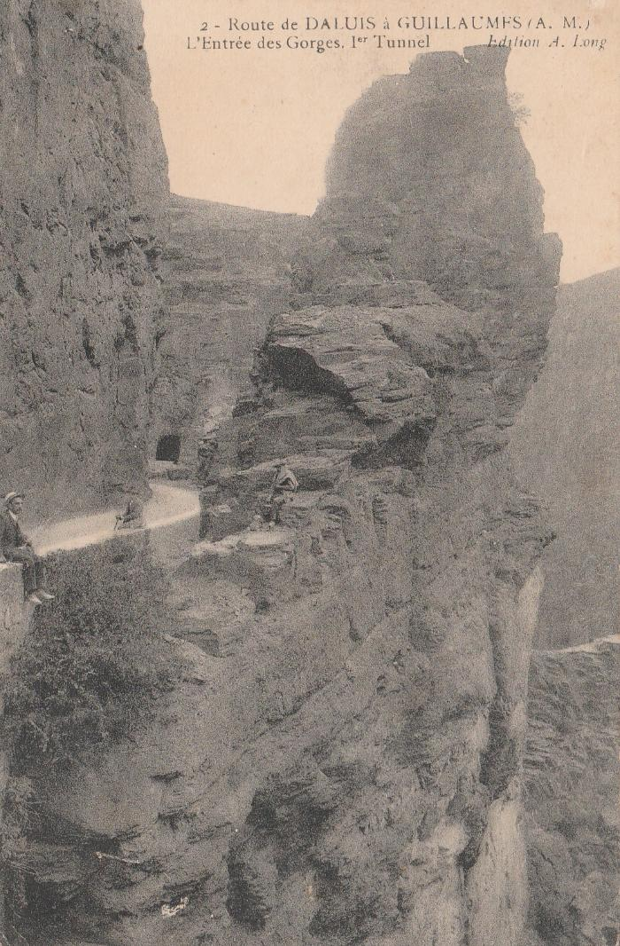
2. Route de Daluis à Guillaumes (A.M.). L'Entrée des Gorges. 1er tunnel (06053-IM-00113)

Slide 8
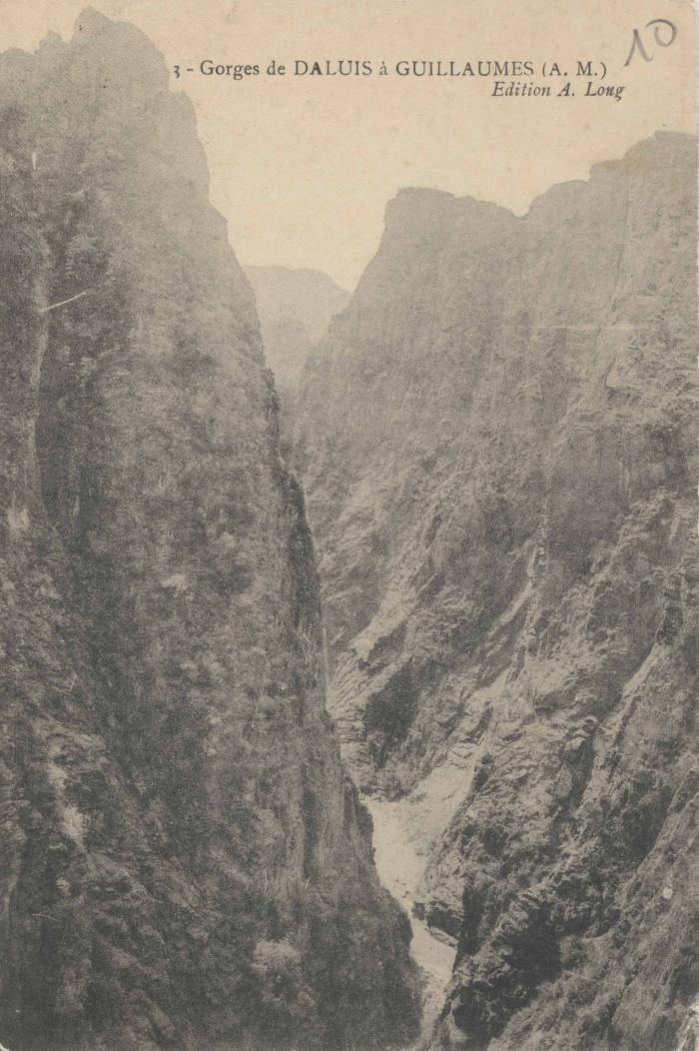
3. - Gorges de Daluis à Guillaumes (A. M.) (06071-IM-00189)

Slide 9
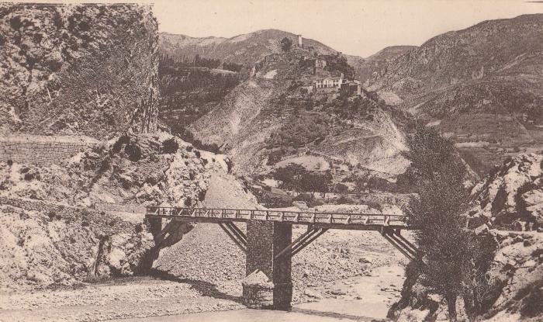
3. - Haute vallée du Var. - Passerelle Saint-Léger et Village de Daluis (06053-IM-00038)

Slide 10
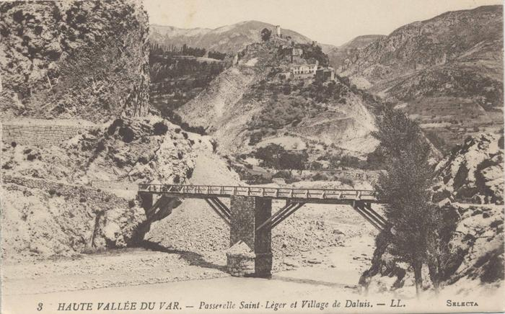
3. HAUTE VALLEE DU VAR - Paserelle Saint-Léger et Village de Daluis - LL - Selecta (06053-IM-00014)

Slide 11
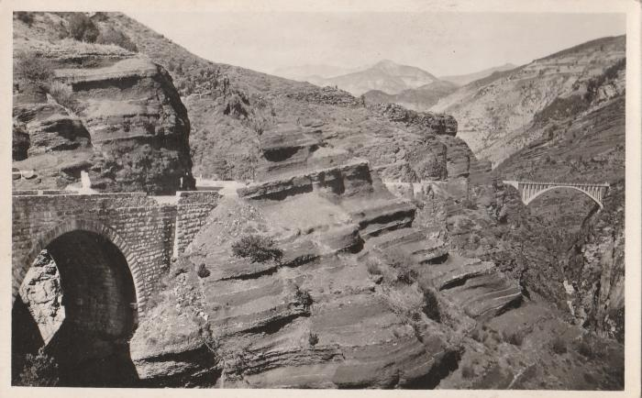
3. les Gorges de Daluis (A.M.) Le Pont de la Mariée (Alt.800m.) (06053-IM-00134)

Slide 12
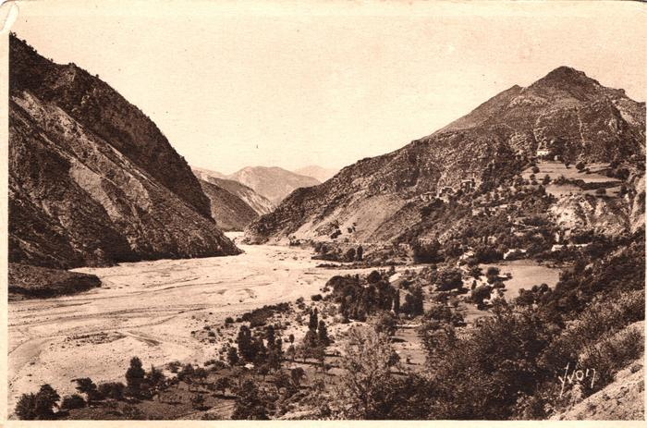
4 - Gorges de Daluis (A.-M.) - La Vallée du Var à Daluis (06053-IM-01274)

Slide 13
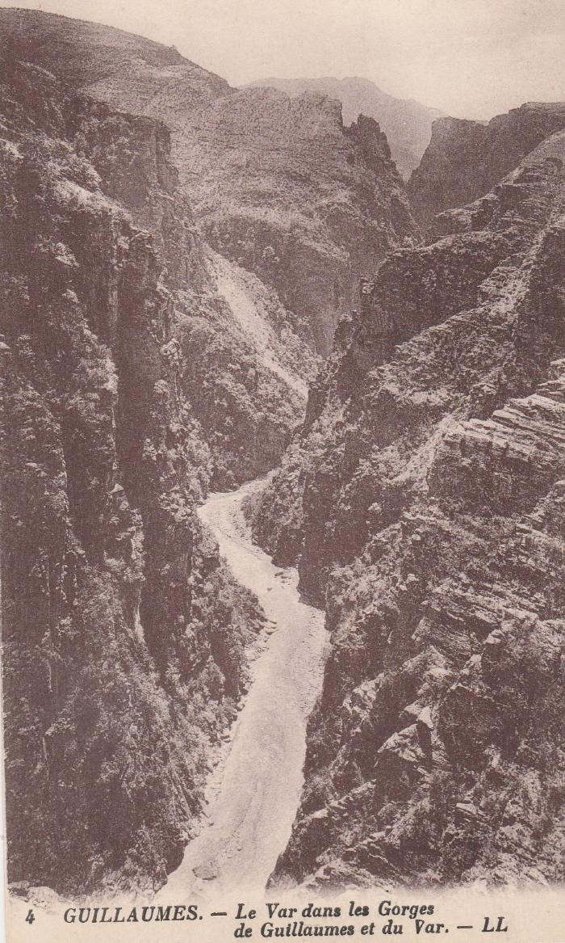
4. Haute Vallée du Var. le Var dans les Gorges de Guillaumes et du Var (06053-IM-00085)

Slide 14
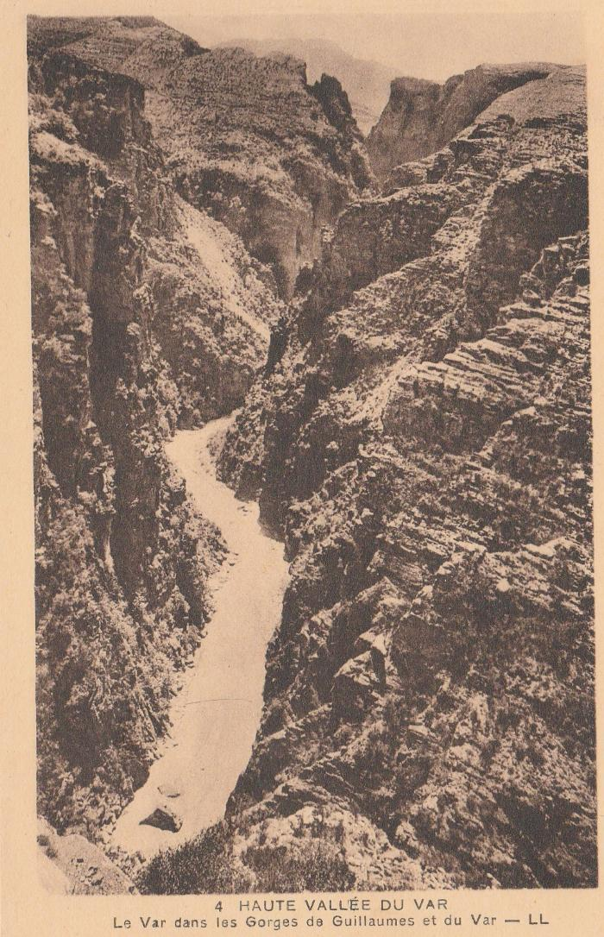
4. - Haute Vallée du Var. le Var dans les gorges de Guillaumes et du Var. (06053-IM-00118)

Slide 15
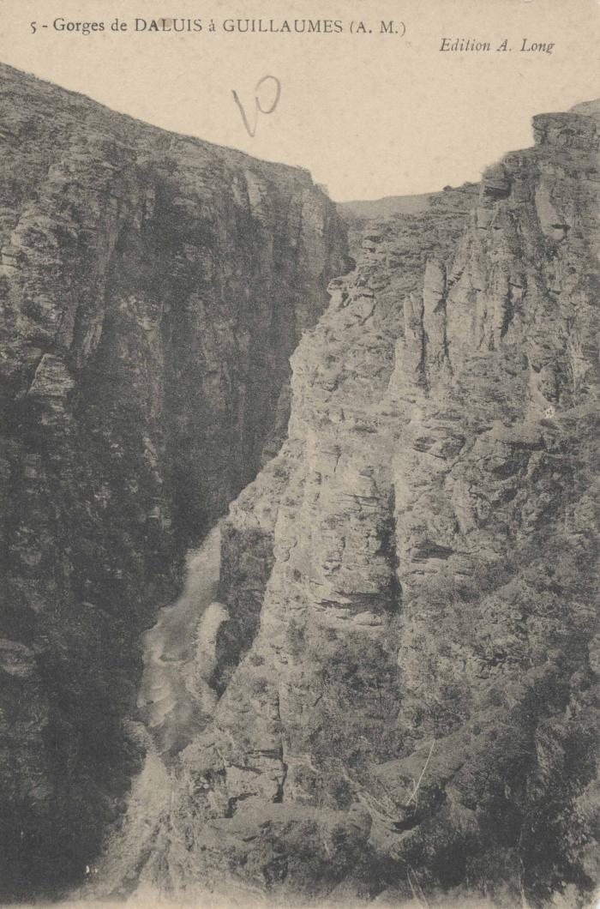
5. - Gorges de Daluis à Guillaumes (A. M.) (06071-IM-00190)

Slide 16
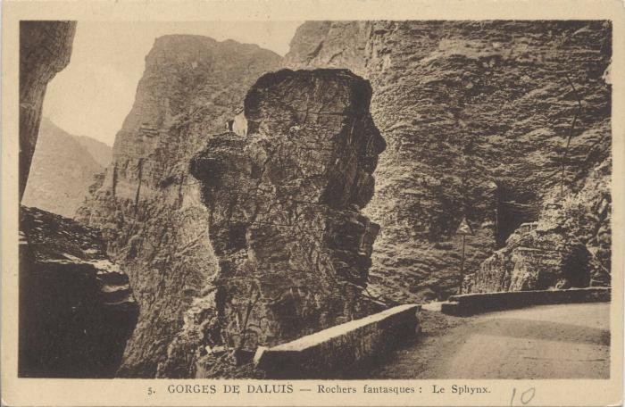
5. Gorges de Daluis - Rochers fantasques : Le Sphynx (06071-IM-00200)

Slide 17
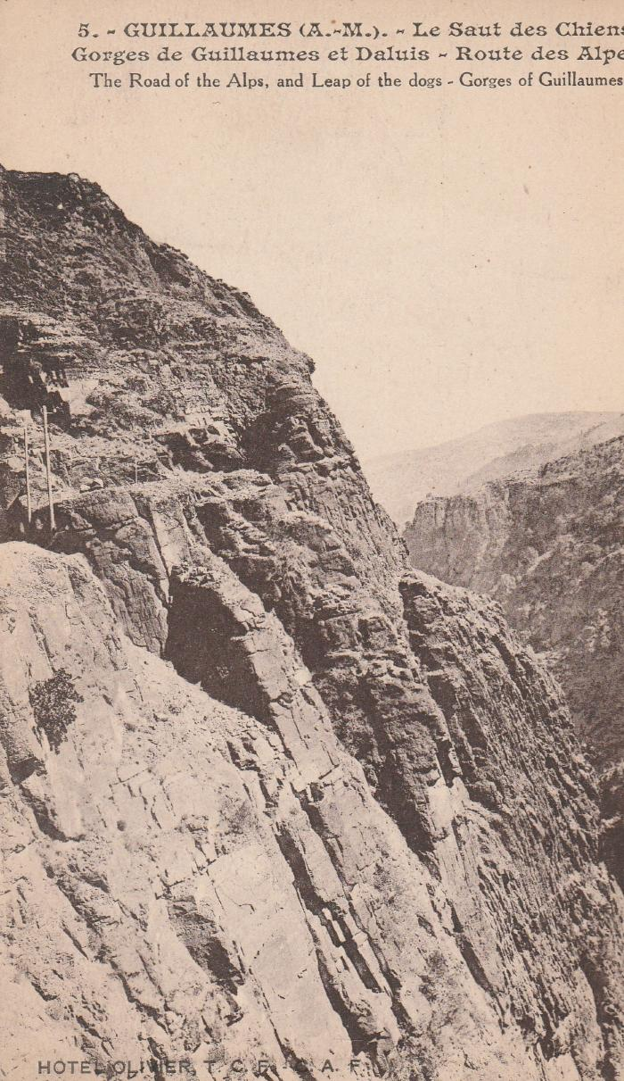
5. - Guillaumes (A.M.) le saut des chiens. Gorges de Guuillaumes et daluis. Route des Alpes. (06053-IM-00101)

Slide 18
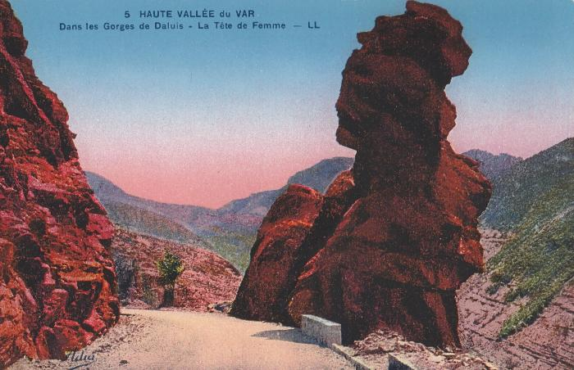
5. Haute Vallée du Var. - dans les gorges de Daluis -La Tête de femme. (06053-IM-00094)

Slide 19
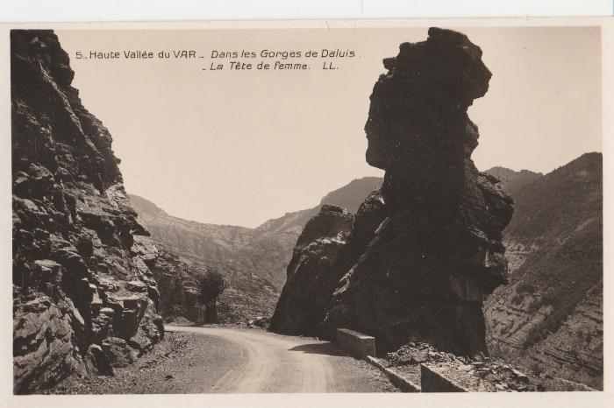
5. - Haute Vallée du Var. Dans les gorges de Daluis. La tête de femme. (06053-IM-00116)
Dans les gorges de Daluis, rocher en forme de tête de femme, surnommé la gardienne des gorges

Slide 20
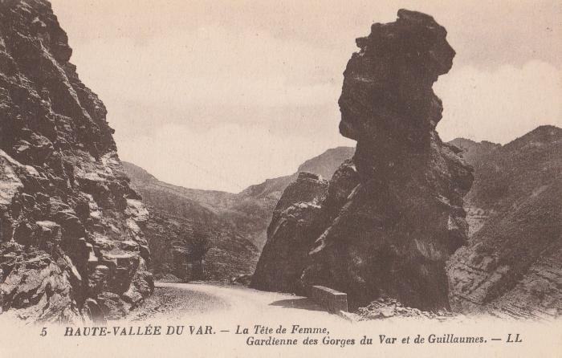
5. - Haute Vallée du Var. - tête de femme, gardienne des Gorges du var et de Guillaumes. (06053-IM-00084)

Slide 21
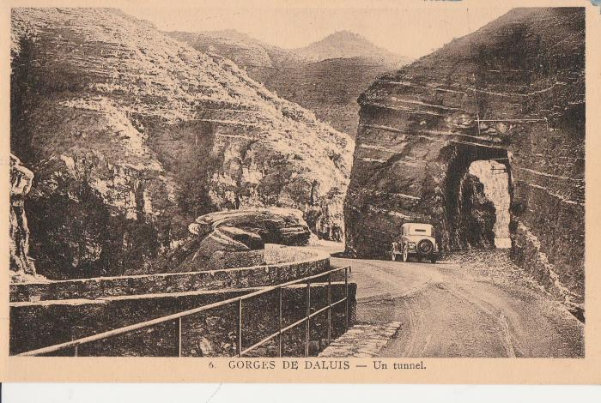
[6 - Gorges de Daluis - Un tunnel] (06071-IM-01137)

Slide 22
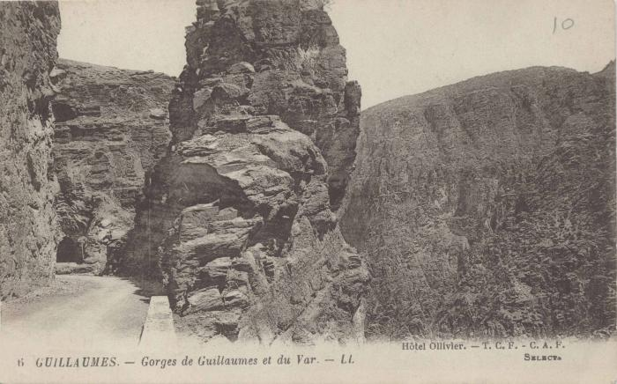
6 GUILLAUMES - Gorges de Guillaumes et du Var. - LL (06071-IM-00193)

Slide 23
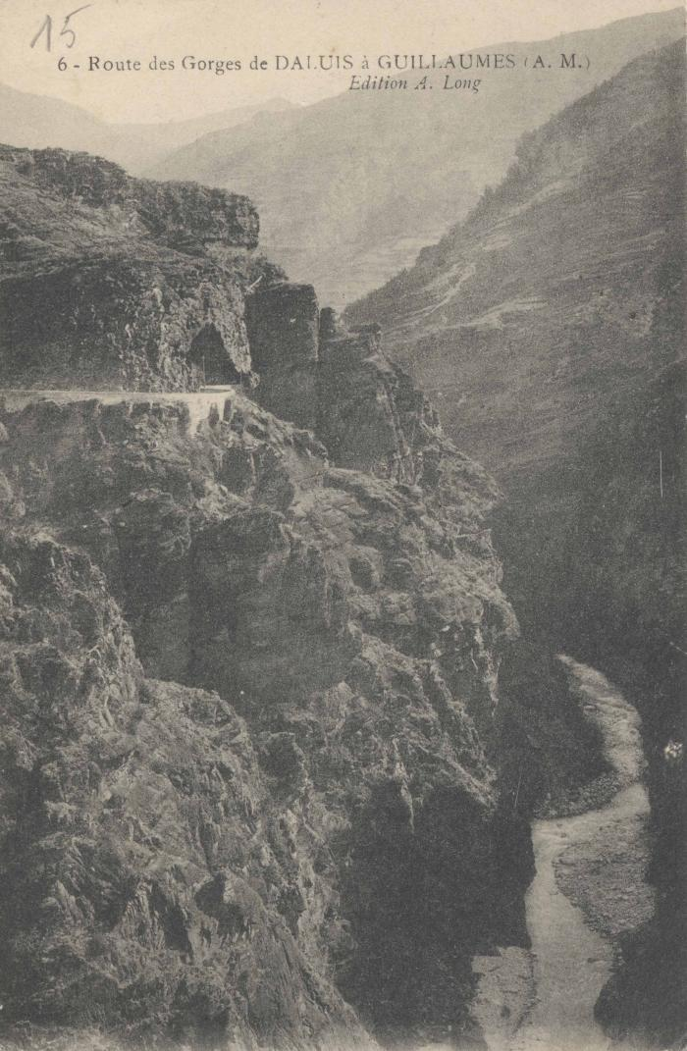
6. - Route des Gorges de Daluis à Guillaumes (A. M.) (06071-IM-00191)

Slide 24
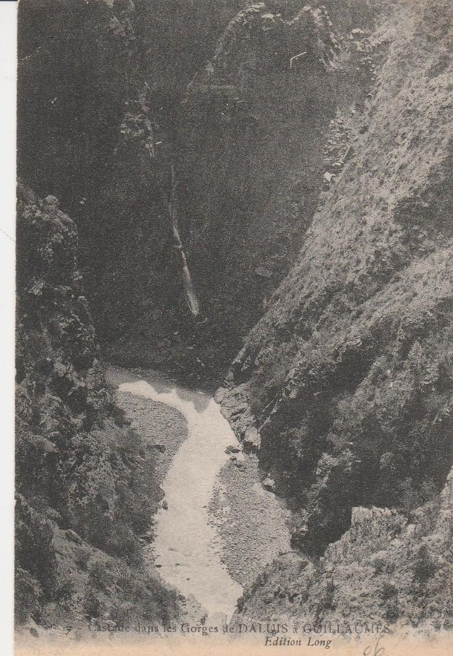
[7 - Cascade dans les Gorges de Daluis à Guillaumes] (06071-IM-01127)

Slide 25
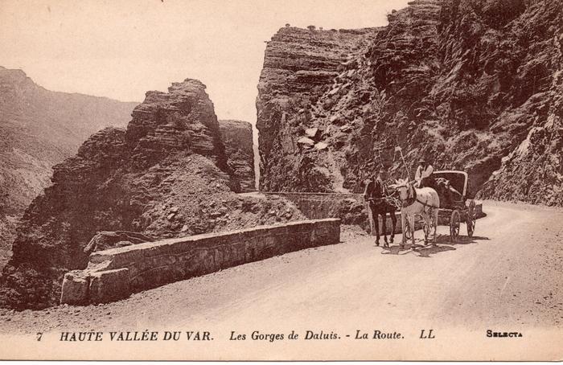
7 - Haute vallée du Var - les Gorges de Daluis - La route (06071-IM-01299)

Slide 26
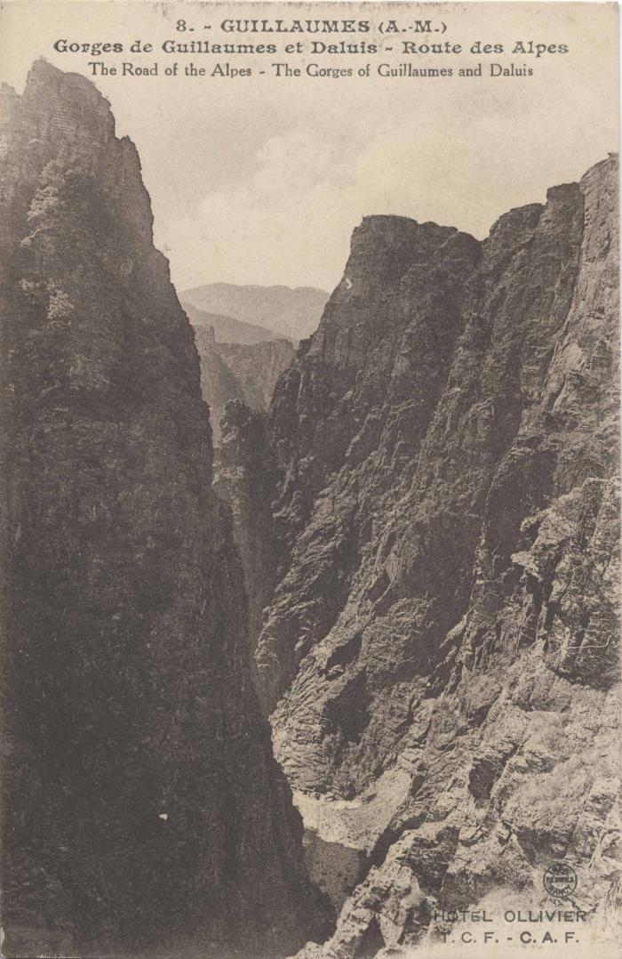
8. - Guillaumes (A.-M.) - Gorges de Guillaumes et Daluis, route des Alpes - The road of Alpsiècle The Gorges of Guillaumes and Daluis (06071-IM-00138)

Slide 27
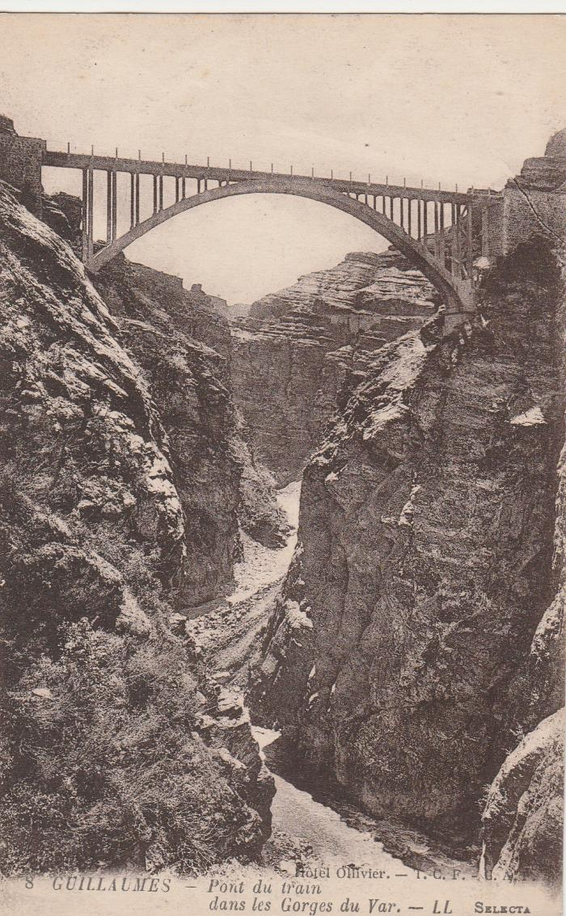
8. Guillaumes. Pont du train dans les gorges du Var. (06053-IM-00148)
Pont du train ou du tram dit pont de la mariée dans les gorges de Daluis

Slide 28
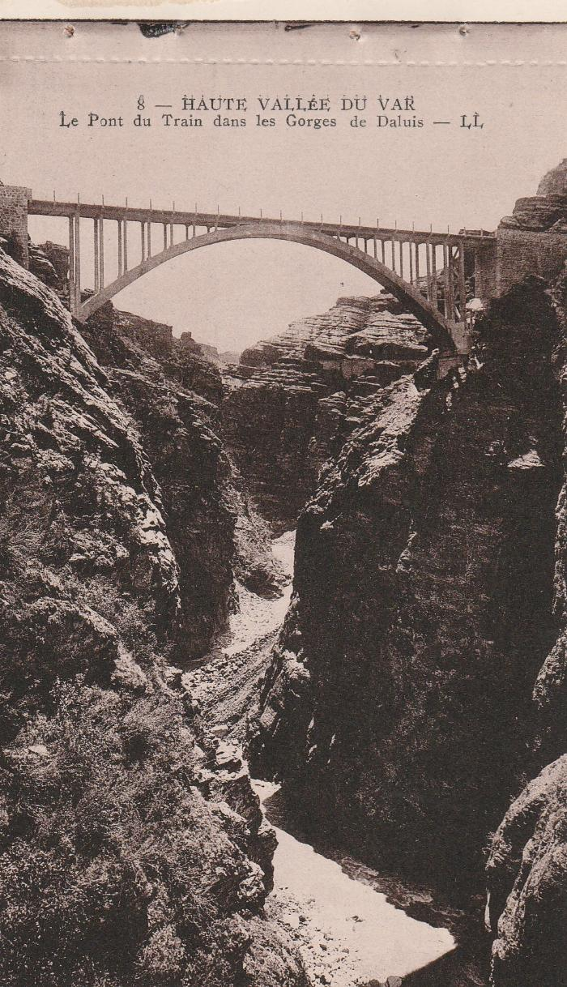
[8. Haiute vallée du Var - Le pont du train dans les gorges de Daluis] (06071-IM-01124)

Slide 29
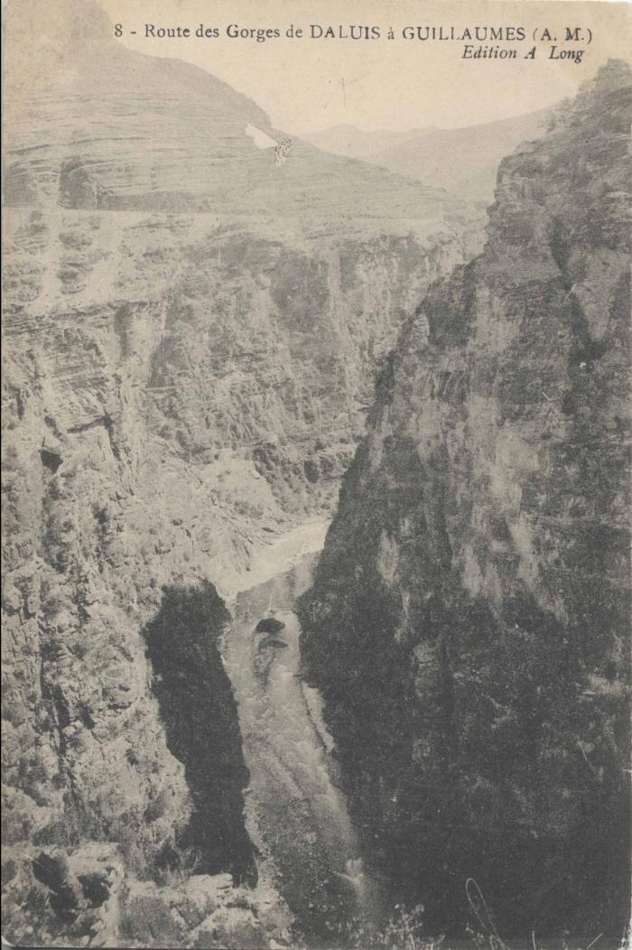
8 - Route des Gorges de Daluis à Guillaumes (A.M.) (06071-IM-00204)

Slide 30
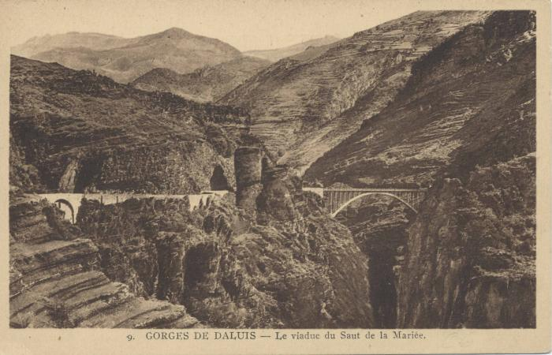
9.- Gorges de Daluis - le viaduc du saut de la Mariée (06071-IM-00104)

Slide 31
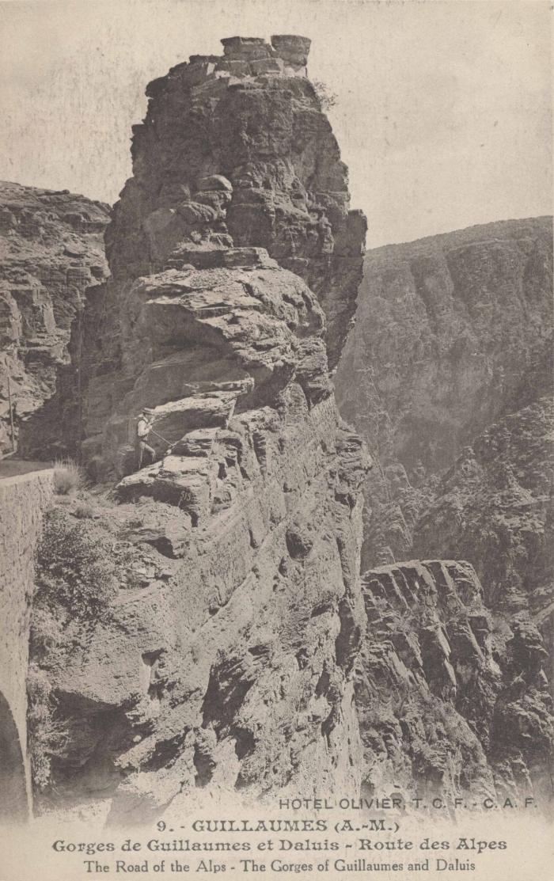
9 - Guillaumes (A.-M.) - Gorges de Guillaumes et Daluis - route des Alpes - Hôtel Ollivier T.C.F - C.A.F. (06071-IM-00114)

Slide 32
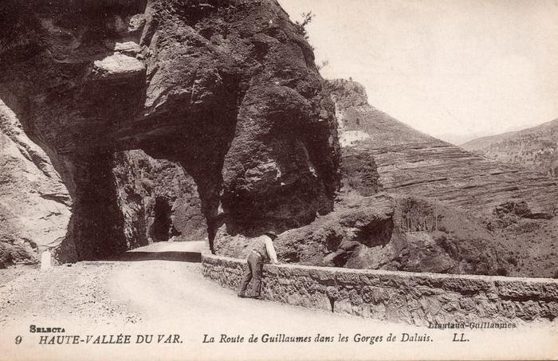
9 - Haute-Vallée du Var - La Route de Guillaumes dans les Gorges de Daluis (06071-IM-01270)

Slide 33
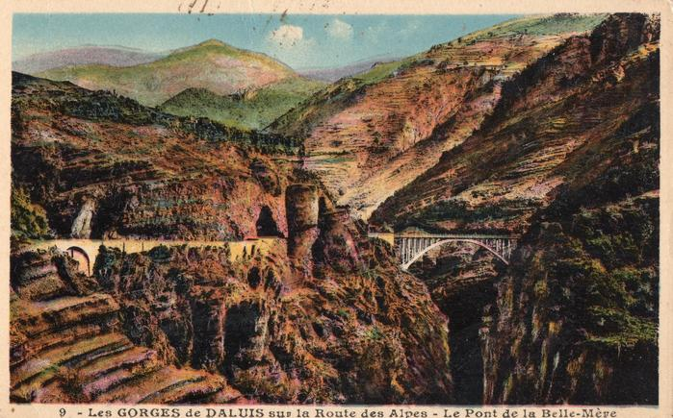
9 - Les Gorges de Daluis sur la Route des Alpes - Le pont de la Belle-Mère (sic) (06071-IM-01298)
Au coeur des Gorges de Daluis, le Viaduc du Pont de la Mariée sur le Var appelé aussi Pont du tram ou Pont du saut de la mariée

Slide 34
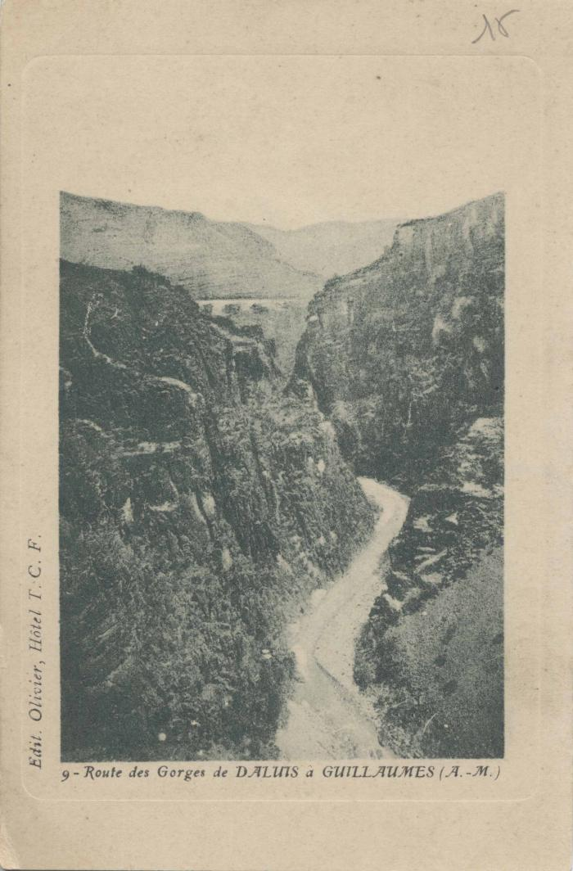
9 - Route des Gorges de Daluis à Guillaumes (A.-M.) (06071-IM-00206)

Slide 35
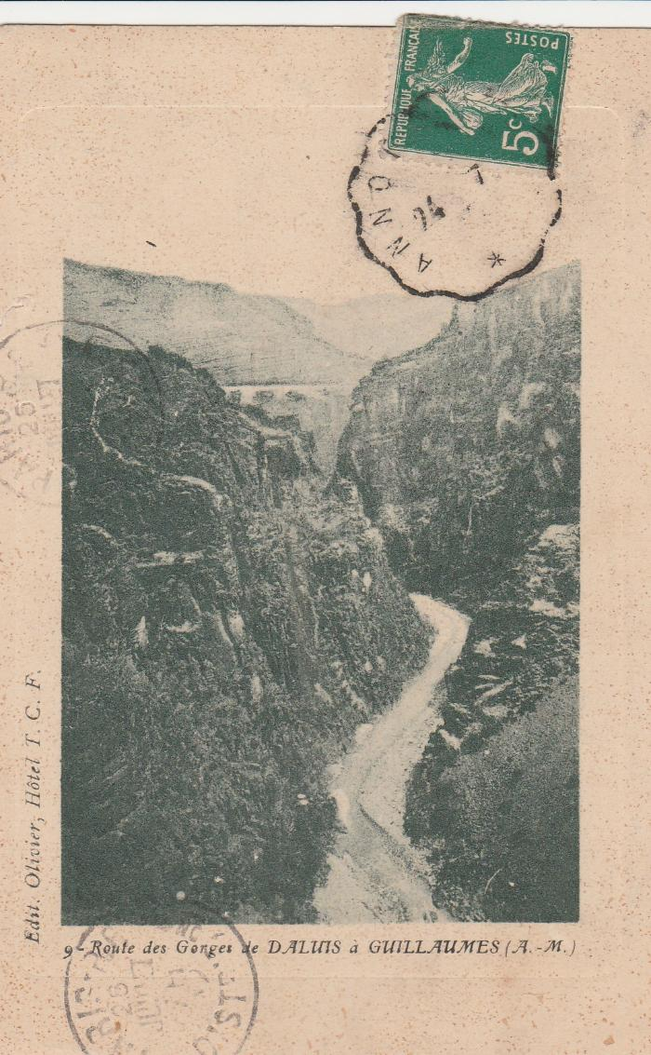
9. route des Gorges de Daluis à Guillaumes (A.M.) (06053-IM-00152)

Slide 36
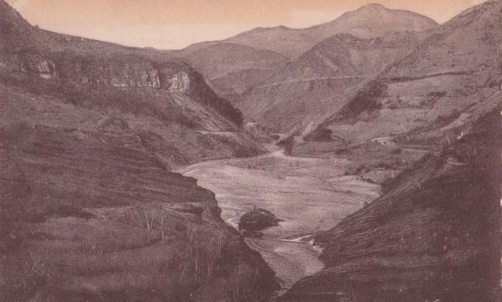
10. - De Daluis à Guillaumes - la haute vallée du Var (06053-IM-00097)

Slide 37
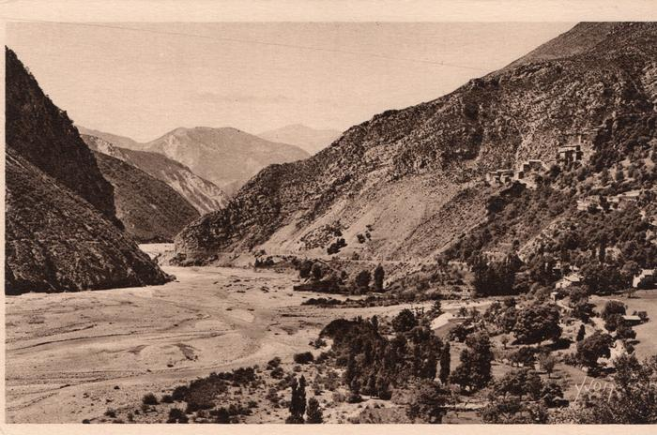
10 - Gorges de Daluis (A.M.) - la vallée du Var à Daluis (06053-IM-00980)

Slide 38
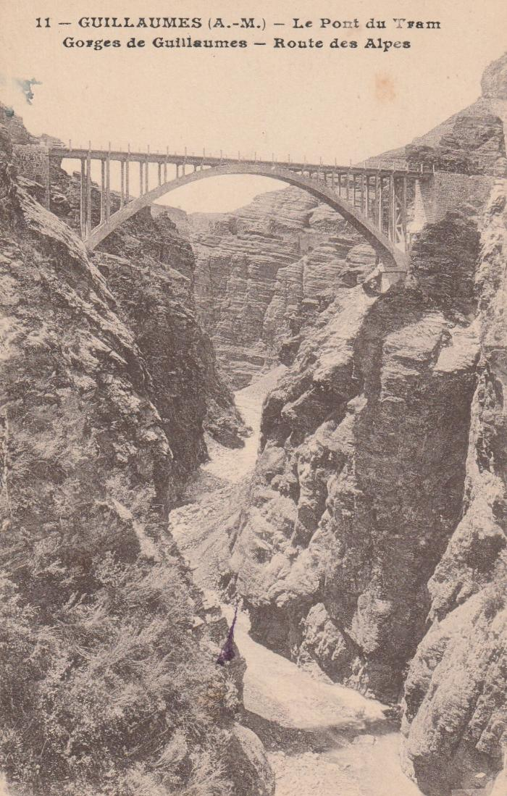
11. Guillaumes (A.M.). Le Pont du tram. Gorges de Guillaumes. Route des Alpes (06053-IM-00147)
Pont du tram dit pont de la mariée dans les gorges de Daluis

Slide 39
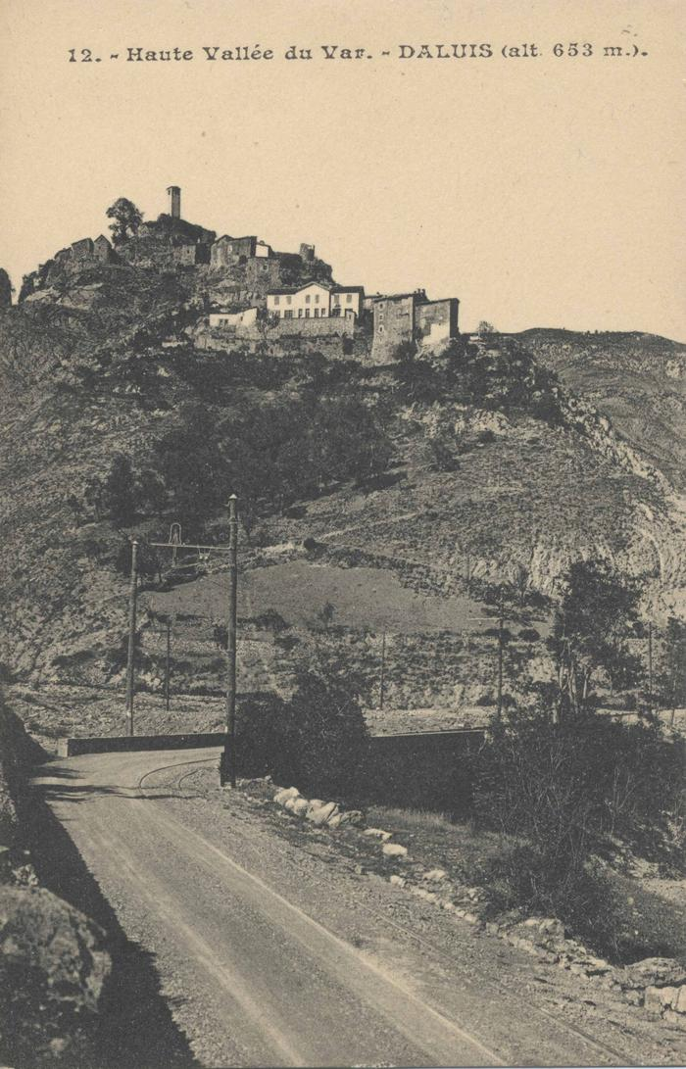
12. Haute vallée du Var - Daluis - alt. 653 m (06053-IM-00005)
La route des Alpes passe au pied du vieux village de Daluis avec ses maisons en plâtre car construites sur une colline de gypse. 1 Le raccordement au réseau électrique se fera le 30 mars 1933.
(1) Selon Gilbert Boulay

Slide 40
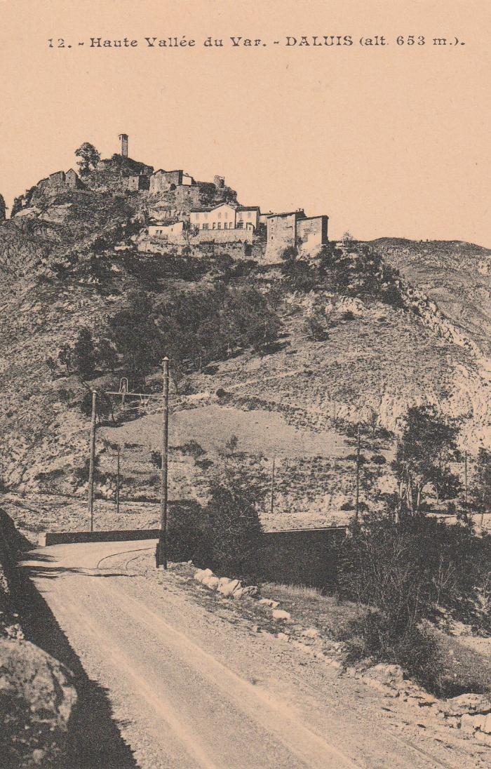
12. - Haute Vallée du Var. - Daluis (Alt. 653 m.) (06053-IM-00063)

Slide 41
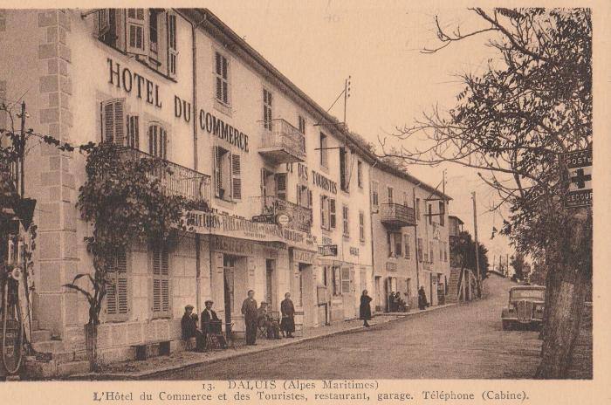
13. - Daluis (Alpes Maritimes) l'Hôtel du Commerce et des touristes, restaurant, garage. Téléphone (Cabine) (06053-IM-00041)

Slide 42
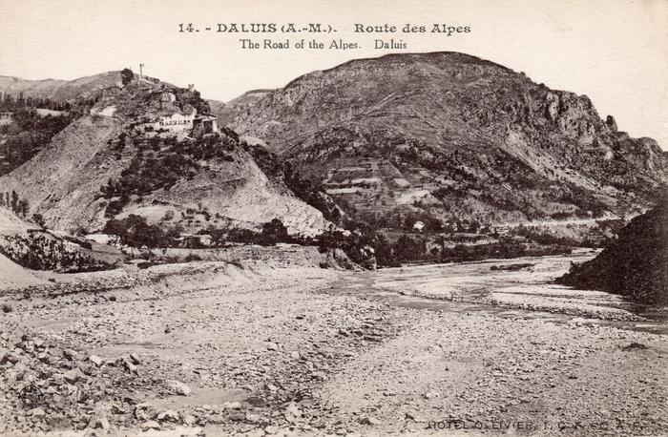
14 - Daluis (A.M.). - Route des Alpes (06053-IM-00975)

Slide 43
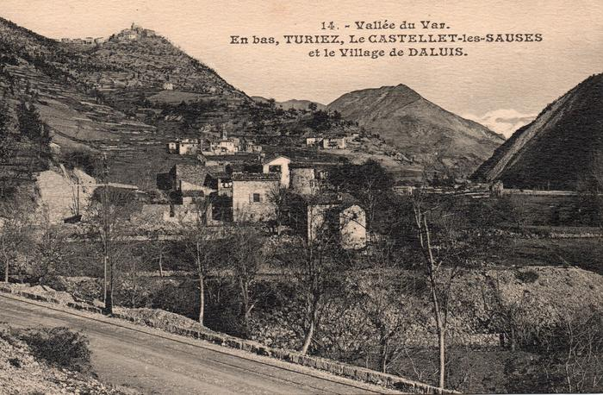
14 - Vallée du Var. En bas, Thuriez (sic), Le Castellet - les-Sauses et le village de Daluis (04042-IM-00900)
Attention à la mauvaise orthographe des noms:
Thuriez pour ENRIEZ
Castellet les Sauses pour CASTELLET-LÈS-SAUSSES

Slide 44
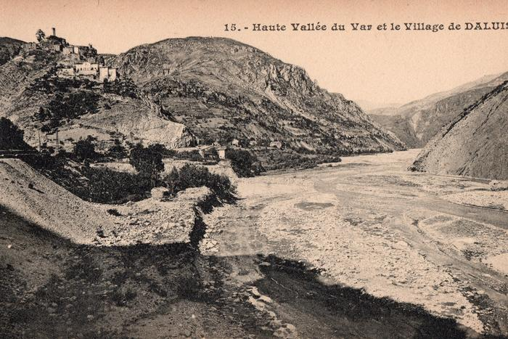
15 - Haute Vallée du Var et le village de Daluis (06053-IM-00974)

Slide 45
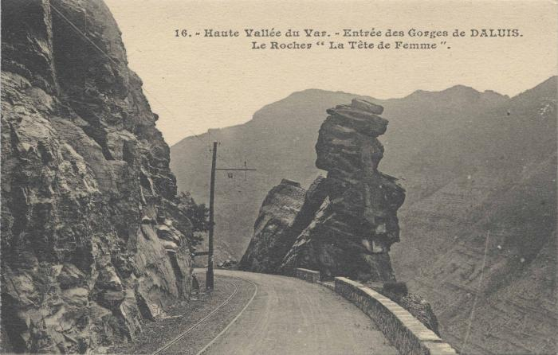
16 - Haute Vallée du Var . ~ Entrée des Gorges de Daluis - Le Rocher "Tête de Femme" (06071-IM-00196)

Slide 46
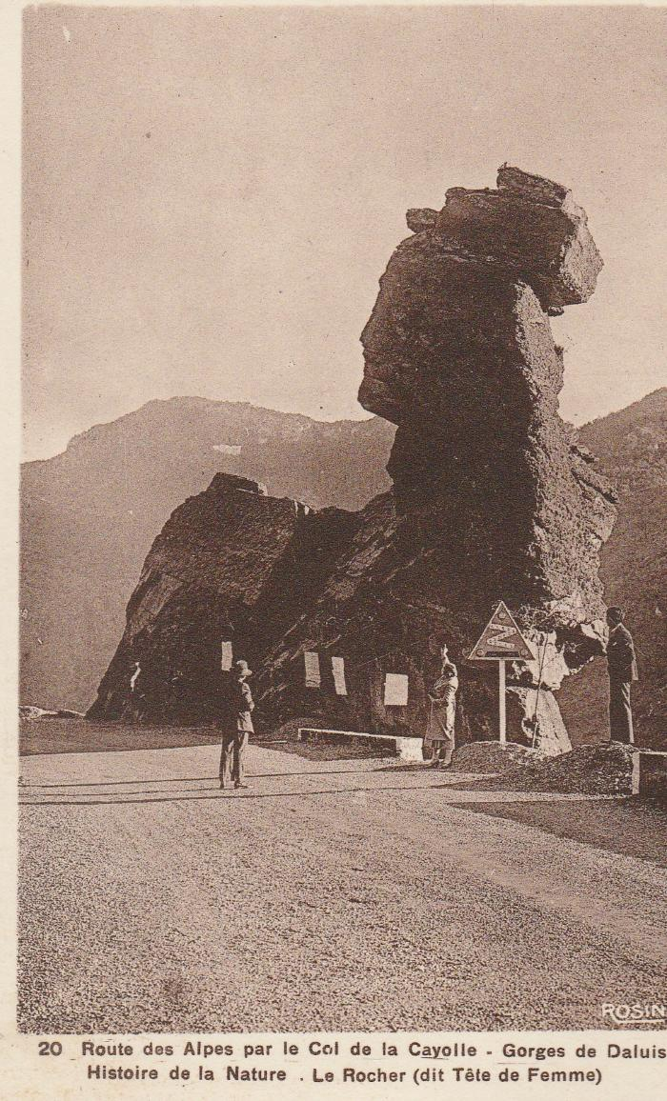
20. Route des Alpers par le col de la Cayolle - Gorges de Daluis- Histoire de la Nature. Rocher (dit Tête de femme) (06053-IM-00093)

Slide 47
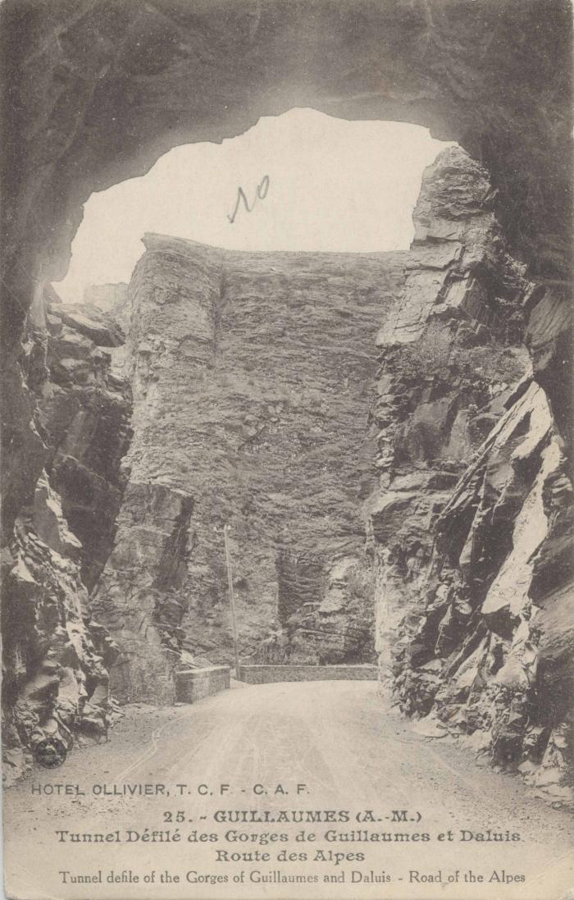
25 ~ Guillaumes (A.-M.) Tunnel et défilé des Gorges de Guillaumes et Daluis - Route des Alpes - Tunnel defile of the gorges of Guillaumes and Daluis - Road of the Alpes - Hotel Ollivier, T.C.F. - C.A.F. (06071-IM-00199)

Slide 48
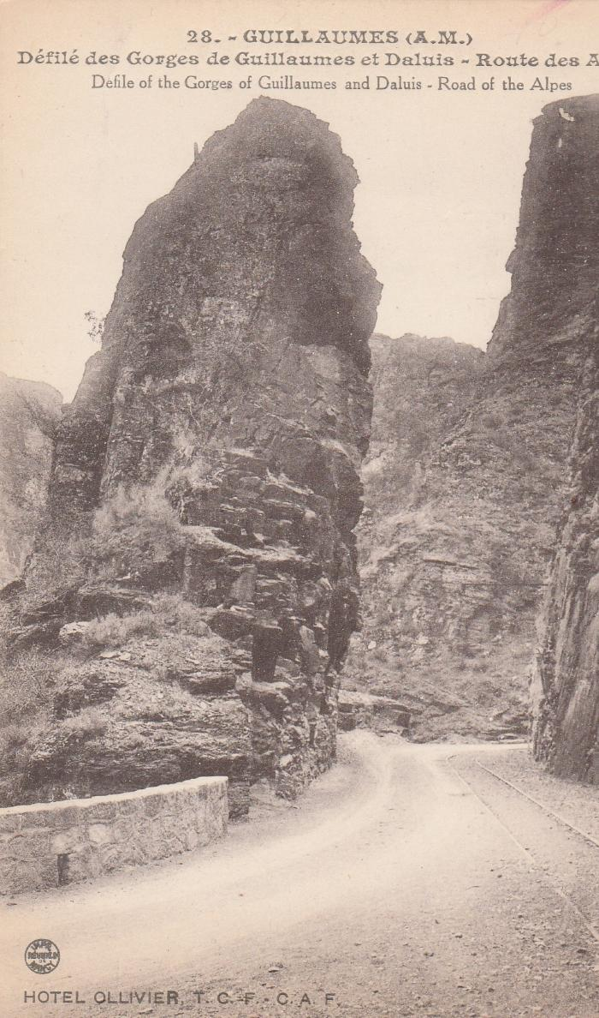
28. Guillaumes (A.M.) Défilé des Gorges de Guillaumes et Daluis. Route des Alpes. (06053-IM-00103)

Slide 49
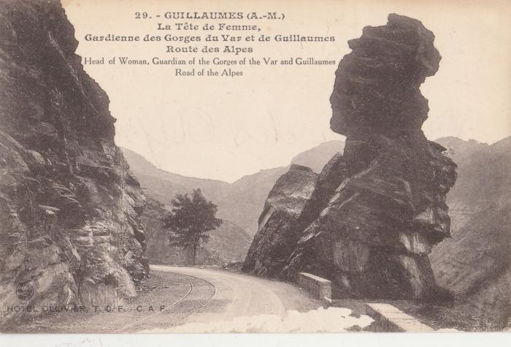
29. Guillaumes (A.M.). La tête de Femme, gardienne des Gorges du Var et de Guillaumes. Route des Alpes. (06053-IM-00140)
Rocher de la tête de femme dans les gorges de Daluis

Slide 50
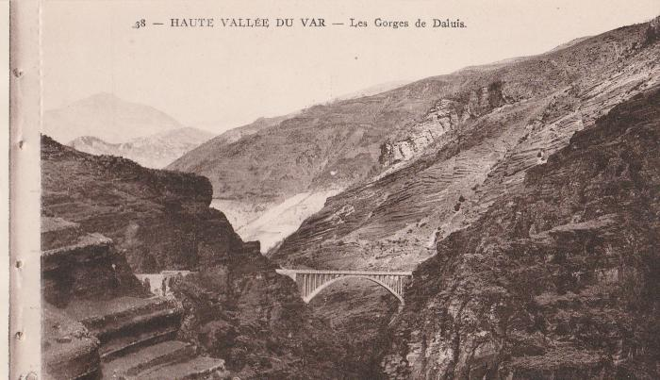
38 - Haute vallée du Var - Les Gorges de Daluis (06071-IM-01125)

Slide 51

43. les Gorges de Daluis.La Tête de femme, gardienne des Gorges. Vallée de Guillaumes Vallée de Guillaumes (06053-IM-00124)
Rocher en forme de tête de femme dans les gorges de Daluis

Slide 52

45. Les Gorges de Daluis. Vallée de Guillaumes. (06053-IM-00126)

Slide 53

46. les Gorges de Daluis. Vallée de Guillaumes - Les tunnels (06053-IM-00125)

Slide 54

48. Les Gorges de Daluis. Vallée de Guillaumes. Le pont suspendu du tram (06053-IM-00129)
Pont du tramway dit pont de la mariée ou pont du saut de la mariée dans les gorges de Daluis

Slide 55

49. Les Gorges de Daluis. Vallée de Guillaumes. (06053-IM-00128)

Slide 56

83. Gorges de Daluis à Guillaumes - La tête de femme (06053-IM-00065)

Slide 57

126. Le Tunnel dans les Gorges de Guillaumes et de Daluis (A.M.) (06053-IM-00142)
Route des Alpes et voie du Tram dans les gorges de Daluis

Slide 58

230. - Route des Alpes - Gorges de Daluis à Guillaumes (06071-IM-00198)

Slide 59

230. Route des Alpes. Gorges de Daluis à Guillaumes (06053-IM-00131)

Slide 60

232. Route des Alpes. Gorges de Daluis à Guillaumes. Le Pont du Tram dit Pont de la mariée (06053-IM-00151)
Pont en ciment armé de 58 mètres de portée

Slide 61

233. Route des Alpes - Gorges de Daluis à Guillaumesiècle Alps road - Daluis and Guillaumes Gorgesiècle (06071-IM-00264)

Slide 62

391. Gorges de Daluis. Pont du saut de la Mariée (06053-IM-00135)
Pont du tramway dit pont de la mariée dans les gorges de daluis

Slide 63

403 - Les Gorges de Daluis - Le Rocher du Sphinx (06053-IM-01273)

Slide 64

484 - Alpes-Maritimes - Daluis - alt. 560 m (06053-IM-00006)
L'ancien pont de Daluis qui sera détruit par les crues du Var

Slide 65

484. Alpes Maritimes - Daluis (altitude: 560 m) (06053-IM-00037)

Slide 66

485 - Alpes-Maritimes. Daluis, Hôtel du Commerce et des touristes. Maurice Cotton, propriétaire (06053-IM-00976)

Slide 67

485. Daluis, Hôtel du commerce et des touristes, Maurice Collon (sic), propriétaire (06053-IM-00029)
Hôtel du commerce et des touristes de Maurice Cotton et non Collon comme stipulé sur le titre de la carte postale.

Slide 68

486. Alpes Maritimes. Route de Daluis à Guillaumes, le Pont de Berthet (sic!) (06053-IM-00144)
Viaduc de Berthéou (ici mal orthographiée) mis en service en 1923. Construit pour le tramway, c'est un ouvrage en maçonnerie constitué de 4 arches voutées en plein cintre de 10 mètres d'ouverture chacune et de 3 piles de grande hauteur.

Slide 69

514. Route de Daluis. Le coup de sabre (06053-IM-00137)

Slide 70

530. Daluis (A.M.) Alt. 670 m. - Vue générale (06053-IM-00058)

Slide 71

542. Route des Alpes. Gorges de Guillaumes et Daluis (06053-IM-00076)

Slide 72

545 - Le Tunnel dans les Gorges de Guillaumes et Daluis (A.M.) - The tunnel in the Gorges of Guillaumes and Daluis (06071-IM-01301)
La ligne de tramway du Haut-Var (Pont de Gueydan-Guillaumes) fut construite entre 1909 et 1915 et inaugurée en... juillet 1923 . La difficulté la plus importante fut la traversée des Gorges de schiste rouge.
L'exploitation de la ligne fut de courte durée et s'arrêta dans les années trente

Slide 73

774. route des Alpes . La Tête de femme (Gardienne de la Vallée du Haut Var) (06053-IM-00106)
le rocher en forme de tête de femme dans les gorges de Daluis

Slide 74

778. - route des Alpes - Pont-de-Geydan et le Tunnel . Entrée du Haut Var (06053-IM-00060)
En l'absence d'archive, il est quasiment impossible de dater ce pont. Ce qu'on peut distinguer sur les cartes postales du début du 20e siècle fait plutôt penser à une réalisation de l’Époque moderne. Un autre pont fut construit à proximité immédiate du précédent dans la seconde moitié du 19e siècle, ce qui entraîna l'abandon de l'ancien pont. En février 1944, constatant l'état de délabrement alarmant de ce dernier, le bureau des monuments historiques procéda à son classement. Mais les deux ponts furent détruits quelques mois plus tard et remplacés en 1949 par l'ouvrage actuel. Seules ont subsisté, à l'état de vestiges, les culées et le départ des deux arches détruites. [Dossier IA04000343 | Réalisé par Buffa Géraud pont routier de Gueydan n°1 pour inventaire région Sud]

Slide 75

779 - Route des Gorges de Daluis à Guillaume - La tête de Femme "La gardienne des Gorges" (06071-IM-00194)

Slide 76

986. - Daluis (A.M.) Hôtel du Commerce (06053-IM-00055)

Slide 77

1023 - Routes des Alpes - Les Gorges de Guillaumes (06071-IM-01271)

Slide 78

1024. Route des Gorges de Daluis à Guillaumes - La ête de femme (la gardienne des Gorges) (06053-IM-00095)

Slide 79

1026. Entrée des Gorges et la Vallée de Daluis à Guillaume (sic). - FL. (06053-IM-00034)
12e étape Péone Daluis, 21 juillet 1911

Slide 80

1145 - Vallée du Var (A.-M.) - Gorges de Daluis - Route de Guillaumes (06053-IM-01007)

Slide 81

1182. - Daluis (A.M.) - Route des Gorges, La gare et le restaurant du Commerce (06053-IM-00061)

Slide 82

1182.-Daluis (A.-M.).- Route des Gorges, La Gare et le Restaurant du Commerce. (06053-IM-00981)

Slide 83

1182. Daluis (A.-M.) - Route des Gorges - La gare - Restaurant du commerce (06053-IM-00003)
L'expéditeur retrace sa journée au bord du Var à cueillir poires chamoisine, abricots et prunes en abondance et sa pêche d'une truite de plus d'un kilo

Slide 84

1183. Daluis (A.-M.) - Route des Gorges (06053-IM-00002)
La voie du tramway traversant le village de Daluis et premiers poteaux électriques 1
(1) Raccordement au réseau électrique réalisé le 30 mars 1933 pour le village de Daluis

Slide 85

1183. Daluis (A.M.) - Route des Gorges (06053-IM-00062)

Slide 86

1184. Daluis (A.M.) - Le Village et la Vallée du Haut-Var - F.L (06053-IM-00035)

Slide 87

1264. Daluis (A.M.) - Vallée du Haut Var. le Village (06053-IM-00033)

Slide 88

2263 _ Daluis (A.M.) - Hôtel de l'Union (Cotton julien, prop.) (06053-IM-00040)

Slide 89

3388 - Vallée du Var (A.M.) - Gorges de Daluis, route de Guillaumes (06053-IM-00074)

Slide 90

3493. Route et Gorges de Daluis à Guillaumes (06053-IM-00145)
Pont du tram dit pont de la mariée dans les gorges de Daluis.
Pont (en ciment armé) en construction d'une portée de 58 mètres.

Slide 91

3494. Route et Gorges de Daluis à Guillaumes (06053-IM-00146)
Pont du tram dit pont de la mariée dans les gorges de Daluis.
Pont en construction

Slide 92

4825. - Daluis, Vue générale (06053-IM-00057)

Slide 93

4844. les beaux sites des Alpes Maritimes. L'Entrée des Gorges de Daluis (06053-IM-00053)

Slide 94

4848. Gorges de Daluis. Le Pont des Roberts [??] (06053-IM-00150)
Erreur sur la dénomination. il s'agit du pont du tram, dit pont de la mariée

Slide 95

4850 Gorges de Daluis la Tête de Femme (06071-IM-00154)

Slide 96

4850 - Gorges de Daluis - Tête de femme (06053-IM-00904)

Slide 97

4853 - Les Gorges du Cians (A.M.) Sortie vers le pont de Gueydan (06053-IM-01208)
Erreur sur l'intitulé de la carte. Il ne s'agit pas des Gorges du Cians mais des Gorges de Daluis.

Slide 98

6413 - Les Alpes-Maritimes - Route de Saint-Brès à Guillaumes - Vue sur le Var et les Gorges de Daluis (06071-IM-01297)

Slide 99

7272 - Gorges de Daluis - Vallée du Var (Alpes-Maritimes) (06071-IM-00182)

Slide 100

8625 - La Vallée du Haut-Var vue du Pont de Gueydan (06056-IM-01214)
La vallée du Haut-Var vue du Point de Gueydan avec en arrière plan les villages de Castellet les Sausses, Enriez et Daluis

Slide 101

A.C. 87 - la vallée du Haut-Var (06053-IM-00078)

Slide 102

A.C. 87 _ La vallée du Haut-Var (06053-IM-00979)

Slide 103

A.C. 90 - les Gorges de Daluis (06053-IM-00081)

Slide 104

Beuil - Valberg - Centre de sports d'hiver - Circuit des célèbres Gorges du Cians et Daluis - O/20 (Pochette) (06016-IM-00978)
Carnet de vingt photographies "assorties" et numérotées faisant partie d'un ensemble intitulé "Beuil - Valberg , Centre de sports d'hiver - Circuit des célèbres Gorges du Cians et Daluis publié par les Editions "Olivier"
1. Gorges de la Mescla
2. Touët-sur-Var
3. Gorges du Cians
4. Route du Cians
5. Le Cians - Les grandes clues
6. Beuil - Vue générale
7. Le Giarons - Pistes de ski
8. Hôtel du Mont Mounier
9. Tremplin olympique
10. Beuil - Les Launes - Pistes de ski
11. Beuil - Tête du Giarons
12. Valberg - Aiguilles de Pelens. Sommet de la Frema - Pic de Micon (?)
13. Valberg
14. Valberg - Pistes de ski
15. Valberg - Saut olympique
16. Guillaumes et la vallée du Var
17. Gorges de Daluis - Pont de la mariée
18. Gorges de Daluis - Gardienne des GOrges
19. Pont de Gueydan - Vallée du Var
20. Entrevaux
Voir du n°1 au n°15 : cote 06016-IM-00990 à 06016-IM-01004
Voir n°16: cote 06016-IM-01006
Voir n°17 au n°20: cote 06016-IM-01009 à 06016-IM-01012

Slide 105

Beuil & Valberg par les gorges du Cians et de Daluis (06016-IM-00976)
Album photographique de 10 vues concernat Beuil & Valberg par les Gorges du Cians et de Daluis.1
Touët-sur-Var - Le vieux village et la vallée du Var - ADIA
11887 - Beuil - la route dans les Gorges du Cians - B.E.F.
7 - Les gorges du Cians - Les Gorges à la petite clue - C.A.P.
1 - Beuil (alt. 1453 m.) - Vue générale. LL
40 - Haute vallée du Var - Valberg, vue générale
Haute vallée du Var - Les Gorges de Daluis - LL
1002 - Haute vallée du Var - les Gorges de Daluis - C.A.P.
1 - Haute vallée du Var - Pont de Gueydan - La porte du Haut-Var - C.A.P.
1 - Vallée du Var, Entrevaux (Basses-Alpes) - Vue générale et la Citadelle. LL
80 - Puget-Théniers - Vue générale. C.A.P.
(1) nous avons respecté la numérotation et l'intitulé inscrits sur chaque carte

Slide 106

[Échange et contre échange entre Charles Toche et Pierre Simon Richerme - 1868] (06071-AN-01167)
Charles Toche échange avec Richerme Pierre Simon un pré et terre inculte sur le terroir de Daluis au quartier dénommé la Bouiche (La Bouisse?) contre un pré et une terre inculte dans le même quartier.
La source qui nait dans la propriété du dit Richerme sera partagée dans son utilisation: lundi, mardi, mercredi pour Richerme et jeudi, vendredi et samedi pour Toche, et un dimanche sur deux.

Slide 107

Circuit Cians - Daluis (06016-IM-00979)
Carnet 1 de 10 cartes postales détachables intitulé "Circuit Cians - Daluis" publié par les Éditions Photoguy.
1. Gorges de Daluis - Le pont de vue
2. Gorges de Daluis - La gardienne des Gorges
3. Gorges de Daluis - Le pont du saut de la Mariée
4. Guillaumes - Vue générale
5. Valberg (Alt. 1700 m.)
6. Beuil (Alt. 1450m.) (A.M.)
7. Gorges de Daluis - La grande Clue
8. Gorges du Cians - La petite Clue
9. Gorges du Cians - La petite Clue
10. Entrevaux (Alt. 480 m.) (B.A.) - Ville fortifiée par Vauban en 1695.
(1) Nous avons respecté la légende et la numérotation inscrites sur chaque carte postale

Slide 108

Circuit des Gorges du Cians et de Daluis (06071-IM-01283)
Carnet-pochette de vingt photographies faisant partie d'un ensemble intitulé "Circuit des Gorges du Cians et de Daluis" aux éditions CAP.
Dans l'ordre d'apparition 1
1. Guillaumes - Vue générale
13. Haute-Vallée du Var - Les Gorges de Daluis
4. Haute-Vallée du Var - Les Gorges de Daluis 2
15. Haute-Vallée du Var - Tunnel dans les Gorges de Daluis
16. Haute-Vallée du Var - La route dans les Gorges de Daluis
5. Haute-Vallée du Var - Les Gorges de Daluis, la tête de femme
18. Haute-Vallée du Var - Pont de Gueydan
19. Entrevaux - Vue générale et la citadelle
20. Puget-Théniers - Vue générale
10. Vallée du Var - Touët-sur-Var
20. Vallée du Var - Touët-sur-Var - Les Gorges du Cians
3. Les Gorges du Cians - La route dans les Gorges
5. Les Gorges du Cians- Tunnel dans les Gorges
10. Beuil - Les Gorges du Cians - La route en hiver
8. Les Gorges du Cians - les Gorges à la grande clue
9. Beuil - La route dans les Gorges du Cians
11. Beuil - Vue générale (alt. 1453 m.)
1. Beuil - Vue générale (alt. 1453 m.)
2. Haute-Vallée du Var - Valberg, vue générale
1. Haute-Vallée du Var - Valberg en hiver
(1) Nous avons respecté l'ordre de la numérotation et l'intitulé inscrits sur la pochette
(2) Coquille de l'éditeur: numéro 14 sur la photographie et 4 sur la pochette

Slide 109

CIrcuit des Gorges du Cians et de Daluis (06016-IM-00981)
Carnet-pochette de vingt photographies "véritables" en couleurs numérotées faisant partie d'un ensemble intitulé "Circuit des Gorges du Cians et de Daluis publié par les Editions "Rella".
Dans l'ordre d 'apparition1:
1. Gorges de la Mescla - Pont et tunnels
2. Touët-sur-Var
3. Les Gorges inférieures du Cians et Moulin de Rigaud
4. La montée dans les Gorges rouges du Cians
5. Gorges du Cians - la petite Clue
6. Gorges du Cians - la grande CLue
7. Gorges du Cians - La route de Touët à Beuil
8. Beuil (alt. 1450 m.) et les lacets
9. Les Launes (alt. 1546 m.) et le grand Hôtel du Mt Mounier
10. Valberg (alt. 1700m.) et la chaîne du St-Honorat
11. Valberg (alt. 1700 m.) - Vue sur le col de Crous prise des pentes de la Croix du Sapet
12. Vallée du Var et entrée des Gorges de Daluis - Vue prise entre St Brès et Guillaumes
13. Guillaumes
14. Gorges de Daluis - Le pont du Saut de la Mariée
15. Gorges de Daluis - Le grand abîme
16. Gorges de Daluis - La gardienne des Gorges
17. Le Var à la sortie des Gorges de Daluis
18. Entrevaux et sa citadelle - Ancienne place forte construite par Vauban
19. Entrevaux - Pont-levis et citadelle construits par Vauban de 1695 à 1700
20. Touët-sur-Var et la vallée du Var
(1) Nous avons respecté la légende et la numérotation inscrites sur chaque carte postale

Slide 110

Circuit du Cians-Daluis par Valberg et Beuil (06016-IM-00982)
CIrcuit du Cians et de Daluis

Slide 111

Construction de la route - Daluis - ca1895 (06053-IM-01269)
Réalisation de la route montant à Guillaumes 1 certainement au niveau du moulin de La Fonde sur la rive droite du Var à hauteur de Daluis. Atelier de terrassement de l'époque avec un rouleau compacteur à vapeur.
(1) Merci à Aurélien Ginouse pour l'identification du lieu
Route nationale 210, de Pont de Gueydan à Barcelonnette par la Cayolle .Un classement définitif réunissant le ministère de l'Intérieur, de la Guerre, et des Travaux Publics sera signé par ces trois parties le 16 octobre 1894.

Slide 112

[Copie de l'ordonnance interlocutoire entre Joseph Simon GIniey vs Robert Honoré - 1815] (06071-AN-01176)
Giniey Joseph possède au Quartier de la Fonde une propriété avec un moulin et un foulon mus par le torrent du Rioul au moyen d'un canal défendu du débordement par des oisiers* (osiers?) plantés qui lui appartiennent par droit de plantation. Robert Honoré méconnaissant le droit a ébranché et même coupé les troncs des dit oisiers et a contrevenu aux dispositions des Constitutions Royales qui défendent très expressément de couper le long du torrent les arbres pour garantir des débordements.
Après déplacement sur lace, le juge royal Lions déclare qu'à l'avenir Giney Joseph aura droit de propriété sur tous les oisiers, peupliers et terrains existants en dessous du lit du canal actuel qui conduit l'eau à son moulin à farine et le dit Robert Honoré aura la propriété des oisiers, peupliers...existants sur la rive supérieure du dit canal . Charge aux deux de tailler tous les trois ans les troncs de manière à ce qu'ils aient toujours une hauteur de 4 pieds au dessus du fleur de terre.

Slide 113

Côte d'Azur Excursions
Beuil - Guillaumes - Gorges du Cians et Daluis (06071-IM-01273)
Album de 20 cartes postales avec notices bilingues 1:
Vallée du Var - Village de Bonson
Vallée Gorges du Var, environs de Nice
Passerelle de Massoins suspendue sur le Var
Touët-de-Beuil et la vallée du Var
1138 - Route de Beuil - Gorges de Cians - Vallée du Var
Route de Beuil - Gorges de Cians en hiver
3406 - Route de Beuil - Gorges de Cians . Pittoresques et uniques dans les Grandes Alpes
Haute vallée du Var - Beuil et le Mont Mounier - 1452 m.
3321 - Péone (A.M.) - Vue générale - haute vallée du Var et les Aiguilles (1200 m.)
Guillaumes (A.M.) Vallée du Var - Vue Générale (alt. 825 m.) Station estivale
Guillaumes (A.M.) - Gorges de Guillaumes et Daluis
Guillaumes (A.M.) - Gorges de Guillaumes et Daluis
Gorges de Daluis (A.M.). la Tête de femme gardienne des Gorges du Var et de Guillaumes
Pont et village de Daluis - Haute vallée du Var
Guillaumes (A.M.). Pont de Gueydan. Entrée des Gorges de Daluis et de Guillaumes
Entrevaux (B.A.) - Vue générale. Le fort (citadelle de Moyen-âge) et vallée du Var
Puget-Théniers (A.M.) - Vue générale - vallée du Var
Pont de la Mescla sur le Var
Route Gorges du Var
(1) Nous avons respecté la légende et la numérotation inscrites sur chaque carte postale

Slide 114

Daluis (06053-IM-00017)

Slide 115

Daluis - 1922 (06053-IM-00971)
Nice-Barcelonnette [Route des Alpes 1, service de transport automobile assuré par la compagnie PLM, vue du village de] Daluis : [photographie de presse]
[Source Gallica.bnf.fr / Bibliothèque nationale de France]
(1) Route nationale 210, de Pont de Gueydan à Barcelonnette par la Cayolle .Un classement définitif réunissant le ministère de l'Intérieur, de la Guerre, et des Travaux Publics sera signé par ces trois parties le 16 octobre 1894.

Slide 116

Daluis (Alpes Mar.) - altit. 668 m. (06053-IM-00039)

Slide 117

Daluis (Alpes - Mar.) - altitude 668 m. (06053-IM-00048)

Slide 118

Daluis (Alpes - Mar.) - Café-Restaurant Brun (06053-IM-00049)

Slide 119

Daluis (Alpes Maritimes). - l'Hôtel du Commerce et des Touristes (06053-IM-00047)

Slide 120

Daluis (Alpes-Maritimes) - vue panoramique - Pont de la Faille (06053-IM-00008)

Slide 121

Daluis (Alpes-.Maritimes) - Vue panoramique. Pont de la Faille (06053-IM-00973)
Pont de la Faye 1 du nom de la crête qui surplombe le pont sur le Var, point de passage stratégique entre la vallée de la Roudoule et du Var.
Construit au XXe siècle Le pont de la Faye relie la RD 2202 et la RD 316. Cette dernière permet la liaison entre la commune de Saint-Léger et la vallée du Var. Ce pont dessert des riverains au niveau du lieu-dit « la Faye » sur la commune de Daluis et sert aussi de liaison pour les habitants de Saint-Léger souhaitant se rendre dans la vallée du Var.
(1) Parfois écrit Pont de la Faille

Slide 122

Daluis (Alpes-.Maritimes) - Vue panoramique. Pont de la Faille (06053-IM-01270)
Pont de la Faye 1 du nom de la crête qui surplombe le pont sur le Var, point de passage stratégique entre la vallée de la Roudoule et du Var.
Construit au XXe siècle Le pont de la Faye relie la RD 2202 et la RD 316. Cette dernière permet la liaison entre la commune de Saint-Léger et la vallée du Var. Ce pont dessert des riverains au niveau du lieu-dit « la Faye » sur la commune de Daluis et sert aussi de liaison pour les habitants de Saint-Léger souhaitant se rendre dans la vallée du Var.
(1) Parfois écrit Pont de la Faille

Slide 123

Daluis (Alpes Maritimes. Vue panoramique. _ Pont de la Faille (06053-IM-00036)

Slide 124

Daluis (Alpes-Mar.) - Le Village (06053-IM-00044)

Slide 125

Daluis (Alp.-Marit.) - Tunnel aux Gorges de Daluis (06071-IM-00195)

Slide 126

Daluis ( Altit. 668 m.) et le Pont de la Faille (Alpes Mar.) (06053-IM-00051)

Slide 127

Daluis (A.M. - Alt. 650 m - La Salette - Vue générale (06053-IM-00024)
Au fond, dans le lointain, se distingue nettement le massif du St Honorat (3000m.) et à gauche la nouvelle route de Barcelonnette par le col de la Cayolle)

Slide 128

Daluis (A.-M.) Alt 668 m (06053-IM-00001)
La route des Alpes traversant le village de Daluis 1
(1) La route arrive à Daluis en 1874

Slide 129

Daluis (A.M.) dans la Vallée du Haut-Var (06053-IM-00054)

Slide 130

Daluis (A.M.) dans la Vallée du Haut-Var (06053-IM-00056)

Slide 131

Daluis (A.M.) - Hôtel du commerce et des touristes - Excursions - grottes de Daluis et les Gorges - Maurice COTTON, propriétaire (06053-IM-00025)
Lucéram, 25-8-09 Mon cher Jean .... photo n°1

Slide 132

Daluis (A.M.) - La Bourgade (06053-IM-00027)
Sur celle-ci, maintenant tu reconnaitras, sans doute mieux Mirette...

Slide 133

Daluis (A.M.) - La Salette (06053-IM-00026)
Sur le fond, massif de Cairas (2685m.)

Slide 134

Daluis (A.-M.) - La Salette - Vallée du Var (06053-IM-00013)

Slide 135

Daluis (A.M.) - La Salette. Vallée du Var (06053-IM-00030)

Slide 136

Dalui s(A.-M.) - La vallée du Var (06053-IM-00015)

Slide 137

Daluis (A.M.) - Le pont sur le Var - Hôtel du commerce et des touristes - Excursions à la Grotte de Daluis et les Gorges (06053-IM-00972)
Pont de la Faye 1 du nom de la crête qui surplombe le pont sur le Var, point de passage stratégique entre la vallée de la Roudoule et du Var.
Construit au XXe siècle Le pont de la Faye relie la RD 2202 et la RD 316. Cette dernière permet la liaison entre la commune de Saint-Léger et la vallée du Var. Ce pont dessert des riverains au niveau du lieu-dit « la Faye » sur la commune de Daluis et sert aussi de liaison pour les habitants de Saint-Léger souhaitant se rendre dans la vallée du Var.
(1) Parfois écrit Pont de la Faille

Slide 138

Daluis (A.M.) - Le Village (06053-IM-00032)

Slide 139

Daluis (A.M.) - le Village (06053-IM-00046)

Slide 140

Daluis (A.M.) - Quartier La Salette (06053-IM-00045)

Slide 141

Daluis (A.M.) - Vallée du Var (06053-IM-00031)

Slide 142

Daluis La Bourgade (06053-IM-00004)

Slide 143

Daluis - La Salette (06053-IM-00028)
12e étape Péone Daluis, 21 juillet 1911

Slide 144

Daluis, un village pittoresque (06053-IM-00023)

Slide 145

[entrée des gorges de Daluis] (06053-IM-00042)

Slide 146

[Entrée des gorges de Daluis, pont menant au quartier du Chaudan] (06053-IM-00068)

Slide 147

Environs de Nice - Excursion de Beuil - Gorges du Cians et de Daluis (06016-IM-00980)
Carnet 1 de 10 cartes postales détachables (vues bromure2).
Dans l'ordre d'apparition:
7291 - Touët-sur-Var - Le vieux village et la vallée du Var
1188 - Route de Beuil - Les Gorges du Cians
9. - Beuil - La route dans les Gorges du Cians - LL.
27 - Beuil - Altitude 1453 mts - Vue générale et le mot Mounier
1 - Beuil - (alt. 1453 m.) - Vue générale - LL.
5 - Guillaumes (Haute vallée du Var) - Vue générale (alt. 825 m.) - LL.
4 - Haute vallée du Var - Les Gorges de Daluis - LL.
11308 - Beuil - Le quartier des Launes et le Mont Mounier 3
5 - Haute vallée du var - Dans les Gorges de Daluis - La tête de femme - LL.
1 - Vallée du var - Entrevaux (Basses-Alpes) - Vue générale et la citadelle - LL.
(1) Nous avons respecter la légende et la numérotation inscrites sur chaque carte postale
(2) La technique au gélatino bromure d’argent est une innovation technique, puisqu’elle permet l’agrandissement des positifs, même si ceux ci nécessitent de nombreuses retouches dans les parties
claires. Cette technique remplace progressivement tous les procédés antérieurs.
(3) À noter sur la gauche du mont Mounier le camp des chasseurs alpins et leurs tentes marabout

Slide 148

Environs de Puget-Théniers (A.-M.) - Tunnel des Gorges du Daluis (06016-IM-00521)

Slide 149
Environs de Puget-Théniers (A.-M.) - Tunnel des Gorges du Daluis (06016-IM-00921)

Slide 150

Environs de Puget-Théniers (A.-M.) - Vallée de Guillaumesiècle - Gorges de Daluisiècle (06071-IM-00197)

Slide 151

Environs de Valberg (A.M.) - les Gorges de Daluis (06053-IM-00132)

Slide 152

Environs de Valberg (A.M.)
Route des Gorges de Daluis
11 - La Gardienne des Gorges (06053-IM-01209)

Slide 153

Excursion des Gorges du Cians et de Daluis (I) (06071-IM-01281)
Carnet-pochette de vingt photographies numérotées faisant partie d'un ensemble intitulé "Excursion des Gorges du Cians et de Daluis publié par les Editions "Rella".
1. Gorges de la Mescla
2. Touët-sur-Var
3. Les Gorges du Cians
4. La route dans les Gorges du Cians
5. Gorges du Cians en hiver
6. Gorges du Cians: le couloir
7. Beuil
8. Beuil vu de la route des Launes
9. Les Launes et le grand Hôtel du Mt Mounier
10. Valberg et ses hôtels (alt. 1669 m.)
11. La vallée du Var et l'entrée des Gorges de Daluis vus de la route Valberg-Guillaumes
12. Guillaumes (manquante)1
13. Gorges de Daluis
14. Gorges de Daluis: le grand abîme
15. La gardienne des Gorges
16. Le Var à la sortie des Gorges de Daluis
17. Entrevaux et sa citadelle (anc.place forte du XVIIIe s.)
18. Entrevaux: le pont fortifié et la vieille porte
19. Puget-Théniers
20. Touët et la vallée du Var
(1) Le carnet présente la photographie n°11 en deux exemplaires et la n° 12 est absente

Slide 154

Excursion des Gorges du Cians et de Daluis [II) (06071-IM-01282)
Carnet-pochette de vingt photographies numérotées faisant partie d'un ensemble intitulé "Excursion des Gorges du Cians et de Daluis publié par les Editions "Rella" 1.
1. Gorges de la Mescla
2. Touët-sur-Var
3. Les Gorges du Cians
4. La route dans les Gorges du Cians
5. Gorges du Cians en hiver
6. Gorges du Cians: le couloir
7. Beuil et le Mt Mounier
8. Beuil vu des Launes (1454 m. d'altitude)
9. Route de l'Hôtel du Mt Mounier et vue sur les Launes
10. Péone
11. Guillaumes
12. Gorges de Daluis
13. Gorges de Daluis: le grand abîme
14. La gardienne des Gorges
15. Le Var à la sortie des Gorges de Daluis
16. Pont du Gueydan
17. Entrevaux et sa citadelle (anc.place forte du XVIIIe s.)
18. Entrevaux: le pont fortifié et la vieille porte
19. Puget-Théniers
20. Touët et la vallée du Var
(1) Ce carnet reprend en grande partie les photos du carnet I et ajoute deux clichés sur Péone et Pont de Gueydan) (voir document I à la cote 06071-IM-01281). La différence réside surtout dans une meilleure qualité d'image

Slide 155

Excursions sur la Côte d'Azur
de Nice aux Gorges de Daluis
Album n°6 (BIB-1800558)
Album n° 6 d'une série consacrée aux excursions sur la Côte d'Azur. Cet album illustre un voyage de Nice aux gorges de Daluis avec 18 vues et un itinéraire. L'impression est faite par phototypie 1
(1) Procédé de reproduction d'images photographiques monochromes et d'impression à plat par report du cliché négatif sur une plaque de verre recouverte d'une couche de gélatine bichromatée et insolée. la Phototypie est un procédé d’impression de grande qualité, à l’encre grasse.

Slide 156

Gorges de Daluis (06053-IM-00010)

Slide 157

Gorges de Daluis (06071-IM-00255)

Slide 158

Gorges de Daluis (06071-IM-00256)

Slide 159

Gorges de Daluis (06071-IM-00257)

Slide 160

Gorges de Daluis (Alpes-Mar.) (06071-IM-00187)

Slide 161

Gorges de Daluis (Alpes-Mar.) (06071-IM-00188)

Slide 162

Gorges de Daluis (Alpes-Mar.) (06053-IM-00088)
Route des gorges de Daluis, en arrière plan la route de Villeplane

Slide 163

Gorges de Daluis (Alpes-Mar.) (06053-IM-00120)

Slide 164

Gorges de Daluis (Alpes Maritimes) -
Le Var à sa sortie des Gorges (06053-IM-00978)

Slide 165

Gorges de Daluis . AM (06053-IM-00114)

Slide 166

Gorges de Daluis (A.-M.)- Le pont de la Mariée (06071-IM-00184)

Slide 167

Gorges de Daluis au niveau des galeries des mines de cuivre (06071-IM-00248)

Slide 168

Gorges de Daluis au niveau des galeries des mines de cuivre (06071-IM-00249)

Slide 169

Gorges de Daluis au niveau des galeries des mines de cuivre (06071-IM-00251)

Slide 170

Gorges de Daluis au niveau des galeries des mines de cuivre (06071-IM-00252)

Slide 171

Gorges de Daluis au niveau des galeries des mines de cuivre (06071-IM-00253)

Slide 172

Gorges de Daluis au niveau du Pont de la Mariée. (06071-IM-00254)

Slide 173

Gorges de Daluis et du Cians (06053-IM-01210)
Carnet de deux séries de 10 cartes postales en noir et blanc détachables publié par les Editions d'Art Yvon.
Par ordre d'apparition:
1 ère série: Gorges de Daluis
1. Gorges de Daluis (A.M.) - Entrée des Gorges , la Gardienne
2. Gorges de Daluis (A.M.)
3. Gorges de Daluis (A.M.)
4. Gorges de Daluis (A.M.) - La vallée du Var à Daluis.
5. Gorges de Daluis (A.M.)
6. Gorges de Daluis (A.M.) - Guillaumes, le vieux château
7. Gorges de Daluis (A.M.)
8. Gorges de Daluis (A.M.)
9. Gorges de Daluis (A.M.) 1
10. Gorges de Daluis (A.M.) - La vallée du Var à Daluis.
2ème série: Gorges du Cians
1. Gorges du Cians (A.M.) - La partie la plus resserrée des Gorges
2. Gorges du Cians (A.M.)
3. Gorges du Cians (A.M.)
4. Gorges du Cians (A.M.)
5. Gorges du Cians (A.M.)
6. Gorges du Cians (A.M.)
7. Gorges du Cians (A.M.)
8. Gorges du Cians (A.M.)
9. Gorges du Cians (A.M.)
10. Gorges du Cians (A.M.) Le village de Beuil, terminus d'excursion
(1) Le pont de la Mariée dit aussi pont du train ou saut de la Mariée

Slide 174

Gorges de Daluis - Gardienne des Gorges (06071-IM-00258)

Slide 175

Gorges de Daluis - le Sphinx (06071-IM-00118)

Slide 176

Gorges de Daluis, le sphinx (06053-IM-00096)
Rocher en forme de tête de femme surnommé la gardienne des gorges

Slide 177

Gorges de Daluis - Les Tunnels de la Route (06071-IM-01305)
Sur les panneaux de circulation: traces de fusillades de la Seconde Guerre Mondiale

Slide 178

Gorges de Daluis, sentier de découverte au niveau du point sublime (06071-IM-00250)

Slide 179

Gorges de Daluis. Vallée du Var. Alpes Maritimes (06053-IM-00149)
Pont du tram dit Pont de la mariée dans les gorges de Daluis.

Slide 180

Gorges du Cians et Daluis (06071-IM-01280)
Carnet de 12 photographies détachables des éditions "La maison de la carte postale" consacrées au Gorges du Cians et de Daluis.
Dans l'ordre d 'apparition 1 :
2.010 - Gorges de la Mescla
2.005 - Gorges du Cians (A.M.)
2.019 - Gorges du Cians (A.M.)
2.004 - Beuil (A.M.) - Vue générale
1028 -Gorges de Daluis - Le gouffre
1.030 - Vallée du Var - Vue de Villars
2.007 - Gorges de Daluis (A.M.) - La tête de femme
2.008 - Gorges de Daluis - Le saut de la Mariée
2.003 - Valberg (alt. 1669 m.) - Vue générale
1.025 - Entrevaux (B.A.) - Vue générale
(1) Nous avons respecté la numérotation inscrite sur chaque carte

Slide 181

Gorges du Cians et de Daluis (06071-IM-01274)
Album de 10 photos artistiques des Gorges du Cians et de Daluis1 .
L'album est incomplet.
Dans l'ordre d'apparition:
06.101.41. Gorges du Cians - La petite Clue
06.101.44. Gorges du Cians - La grande Clue
06.101.30. Gorges du Cians _ Le Saut de la Belle-Mère
06.016.05. Beuil (1454 m.) et le Mont Mounier (2819 m.) Vue prise du Cians
06.016.78. Route des Gorges du Cians et de Daluis.- Sortie de Valberg et vue sur la vallée du Var
06.053.03. Gorges de Daluis - Le Pont de la Mariée
06.053.12. Gorges de Daluis - La tête de femme
04.076.11. Entrevaux. - L'entrée de la ville fortifiée et la Citadelle
(1) Nous avons respecté la légende et la numérotation inscrites sur chaque carte postale

Slide 182

Gorges du Cians et de Daluis - Environs de Nice - Excursion de Beuil (sports d'hiver) (06071-IM-01279)
Carnet de 12 vues photochromes1 détachables des éditions "Les belles éditions françaises"
7291 - Touët sur Var - le vieux village et la vallée du Var
7451 - Gorges du Cians (A.M.) - La route pendant l'hiver
7452 - Gorges du Cians (A.M.) - Intérieurs des Gorges et la route de Beuil
1358 - Beuil en hiver (Alt. 1500m) - Vue générale
4 - Beuil (Alt. 1500m) - Vue générale et le Mont Mounier (Alt. 2828m)
2 - Haute vallée du Var - Guillaumes (Alt. 825m.) - Vue générale et le château féodal - LL.
22 - Haute vallée du Var - Les Gorges de Daluis - LL.
4 - - Haute vallée du Var - Les Gorges de Daluis - LL.
5 - Haute vallée du Var - Dans les Gorges de Daluis - La tête de femme - LL.
1 - Vallée du Var - Entrevaux (B.A.) - Vue générale et la citadelle - LL.
(1) nous avons respecté la numérotation inscrite sur chaque carte
Un photochrome est une image créée à partir d’un film négatif noir et blanc et colorisée par son transfert direct sur plusieurs plaques lithographiques. Le photochrome a été édité par la société suisse Photochrom Zurich (P.Z.) / Photoglob, puis l’américaine Detroit Photographic Company (D.P.C). Entre photographie et lithographie, ce procédé nous dévoile le monde en couleurs, tel qu’il était présenté à la fin du XIXè et au début du XXe siècle.

Slide 183

Guillaumes (Alpes-Maritimes), Les gorges du Var à Daluisiècle (06071-IM-00185)

Slide 184

Guillaumes (Alpes-Maritimes), Les gorges du Var à Daluisiècle (06071-IM-00186)

Slide 185

Guillaumes (Alpes-Maritimes). Les Gorges du Var à Daluis. (06053-IM-00075)

Slide 186

Guillaumes (A.-M.), alt. 825m . - Haute Vallée du Var - Route des Alpes - Le pont du Train dans les Gorges de Daluis (06071-IM-00207)

Slide 187

Guillaumes (A.-M) - Gorges de Daluis (06071-IM-01303)

Slide 188

Guillaumes (A.-M.) Gorges de Guillaumes et Daluisiècle The Passes of Guillaumes and Daluis (06071-IM-00201)

Slide 189

Guillaumes - Gorges de Daluis - Le coup de sabre (06053-IM-01006)
Les isolateurs, les potences et le cable électrique du tram sont visibles entre les parois du "coup de sabre"

Slide 190

Guillaumes - Gorges de Daluis - Pont de la Mariée (06071-IM-00103)

Slide 191

Guillaumes - Gorges de Daluis - Pont de la Mariée (06071-IM-00105)

Slide 192
Guillaumes - Gorges de Daluis - Pont de la Mariée (06071-IM-00106)

Slide 193

Guillaumes - Gorges de Daluis - Pont de la Mariée (06071-IM-00107)

Slide 194

Guillaumes - Gorges de Daluis - Pont de la Mariée (06071-IM-00108)

Slide 195

Guillaumes - Gorges de Daluis - Pont de la Mariée (06071-IM-00109)

Slide 196

Guillaumes - Gorges de Daluis - Pont de la Mariée (06071-IM-00110)

Slide 197

Haute Vallée du Var. Alpes-Maritimes (BIB-000140)

Slide 198

haute Vallée du Var enneigée au niveau de Daluis (06053-IM-00021)

Slide 199

HAUTE VALLEE DU VAR - le pont du train dans les Gorges de Daluis - LL (06071-IM-00102)

Slide 200

Hotte (1997_851-00001)
Grand panier de section sensiblement rectangulaire, arrondie aux angles. Le tressage des éclisses de châtaigner est simple. Ce panier a été consolidé à divers niveaux par de l'osier et du fil de fer. Certains trous sont bouchés par des herbes ligneuses sèches.

Slide 201

Hôtel de l'Union T.C.F. U.A.F - Guillaumes (A.-M.) - Haute Vallée du Var - sur la route des Alpes, l'entrée du grand tunnel dans les Gorges de Daluis (06071-IM-00130)

Slide 202

Juillet 1944 - Récit (3) (06071-AN-00942)
René Graille nous évoque le souvenir des combats qui eurent lieu dans les Gorges de Daluis au niveau du rocher appelé la tête de femme, la gardienne des Gorges, le point le plus avancé pour la défense de Guillaumes après que les F.F.I. du Capitaine François ont fait sauter le Pont de Berthéou1 le 8 juillet 1944. C'est là que fut blessé mortellement le lieutenant Colonelli et que René Graille échappa de peu à la mort.
(1) L'ouvrage en maçonnerie de pierres construit pour le tramway, mis en service en 1923, franchit un ravin encaissé, il est constitué de quatre arches voûtées et de trois piles de grandes hauteur. Au cours de la deuxième guerre mondiale, en date du 8 juillet 1944 cet ouvrage a été saboté par le Capitaine François. Il plaça trois kilos d'explosifs sur la clé de voûte de l'arche centrale. La brèche mesurait 11 mètres et l'arche centrale avait été coupée à ses deux extrémités, à l'aplomb de deux piliers

Slide 203

La Côte d'azur - Le Var, Gorges de Daluis (Alpes Maritimes) (06053-IM-00071)

Slide 204

LA DOUCE FRANCE 5 Gorges de Daluis (A. M.) (06071-IM-00202)

Slide 205

LA DOUCE FRANCE 7 Gorges de Daluis (A. M.) (06071-IM-00203)

Slide 206

LA DOUCE FRANCE 8 Gorges de Daluis (A. M.) (06071-IM-00205)

Slide 207

La Douce France - 10 Gorges de Daluis (A.-M.) - La vallée du Var à Daluis (06053-IM-00016)

Slide 208

[La gardienne des Gorges de Daluis] (06053-IM-00955)
La "tête de femme", gardienne des Gorges de Daluis.

Slide 209

[La Haute-Vallée du Var - Route des Alpes et des Gorges de Daluis] (06053-IM-00954)
Le fleuve Var vu de la Route des Gorges de Daluis.

Slide 210

[La journée du 18 juillet 1944 - Récit (2) ] (06071-AN-00941)
René Graille nous évoque le souvenir des combats du 18 juillet 1944 qui eurent lieu dans les Gorges de Daluis au niveau du rocher appelé la tête de femme, la gardienne des Gorges, le point le plus avancé pour la défense de Guillaumes après que les F.F.I. du Capitaine François ont fait sauter le Pont de Berthéou* le 8 juillet 1944.
C'est là que fut blessé mortellement le lieutenant Colonelli et que René Graille échappa de peu à la mort.

Slide 211

La lapeyréite des indices cuprifères de Roua (Daluis et Guillaumes, Alpes-Maritimes, France) (BIB-1800747)

Slide 212

La trippkéite de Roua, Alpes-Maritimes, France : les meilleurs cristaux de l'espèce (BIB-18000248)

Slide 213

Les Alpes-Maritimes
93 - 1916 - Valberg (Alt. 1700 m.) (06906-IM-01002)
Carte postale "souvenirs de Valberg alt. 1 700 m." présentant cinq pount de vue
1. La grande clue dans les Gorge du Cians
2. Vue générale
3. Gorges de Daluis: pont du saut de la mariée
4. Les nouveaux chalets et le Mont Mounier (alt. 2741 m.)
5. Vue sur le centre de la staion et la Croix du Sapet

Slide 214

Les célèbres Gorges de Daluis - saut de Chien (06071-IM-00163)

Slide 215

les Gorges de Daluis - 1897 (06053-IM-10018)
Photographie du Var dans les Gorges de Daluis prise par le géologue Léon Bertrand 1 en 1897.
(1) Léon Bertrand (1869-1947) . Polytechnicien, normalien, il consacra sa thèse à l'étude géologique du Nord des Alpes-Maritimes (1896) (voir biographie détaillée en note bibliographique).
Il donna son nom à un massif montagneux en amont de St Etienne de Tinée sur la frontière franco-italienne: Roche Léon Bertrand (2984m. ) et collet Léon Bertrand. En revanche, la dénomination Tête du Moulin de Bertrand (2666m) surplombant la cascade d'Aiglière et celle du Garreton préexistait à Léon Bertrand puisqu'on la retrouve sur la carte géométrique dressée sous la direction de Pierre-Joseph Bourcet entre 1749 et 1754 pour servir à la limitation des états de France et de Savoie.

Slide 216

[Les gorges de Daluis - 1930] (06053-IM-00903)
Photographie de Joseph Lucarelli* représentant les Gorges de Daluis et arrière plan le Pont dit de la mariée.
* Joseph Lucarelli a débuté son apprentissage dans une des premières fabriques de cartes postales d’Europe à Terni. Pendant la Première Guerre mondiale dans l’aviation, il devient observateur photographe sur ballon dirigeable puis est détaché à l’observatoire astronomique du Mont-Rose, en Ombrie.
Rendu à la vie civile, il s’établit à son compte à Nice.

Slide 217

[Les Gorges de Daluis - ca 1930] (06053-IM-00905)
Les Gorges de Daluis et le Pont de la Mariée

Slide 218

Les Gorges de Daluis et Guillaume (sic) (06071-IM-01278)
Carnet de 12 cartes postales 1 détachables de la marque LL.
1. Guillaume (sic) (Haute vallée du Var). - Vue générale et la vallée de Beuil, alt. 775 m.- LL.
1. Haute vallée du Var. - Pont de Gueydan. - La porte du haut Var. - LL.
4. Haute vallée du Var. - Le Var dans les Gorges de Daluis. - LL.
8. Haute vallée du Var. Le pont du train dans les Gorges de Daluis. - LL.
5. Haute vallée du Var. Dans les Gorges de Daluis. - La Tête de femme. _ LL.
6. Haute vallée du var. - La route dans les Gorges de Daluis. _ LL.
7. Haute vallée du Var. - Les Gorgres de Daluis. - La route. - LL.
2. Haute vallée du Var. - Daluis et la Cime de la Martigna. - LL.
4. Guillaume (sic) (haute vallée du Var). Ruines du château Féodal. - LL.
3. Guillaume (sic) (haute vallée du Var). La route du Château. _ LL.
2. Guillaume (sic) (haute vallée du Var). - Vue générale et le château fodal. - LL.
3. Haute vallée du Var. - Passerelle Saint-Léger et village de Daluis. - LL.
(1) nous avons respecté la numérotation inscrite sur chaque carte

Slide 219

Les Gorges de Daluis. Vallée de Guillaumes. Les tunnels (06053-IM-00130)

Slide 220

Les Gorges de Daluis. Vallée du Var (Alpes Maritimes) (06053-IM-00108)

Slide 221

Les Gorges de Daluis. Vallée du Var (Alpes Maritimes) (06053-IM-00109)

Slide 222

Les Gorges de Daluis. Vallée du Var (Alpes Maritimes) (06053-IM-00110)

Slide 223

Les Gorges du Cians - Valberg et es Gorges de Daluis - 10 Photos couleurs (06016-IM-00977)
Carnet 1 de 10 cartes postales colorisée détachables (photochromes 2)
9 - Haute-vallée du Var - Touët-sur-Var - Le vieux village et la vallée du Var
8 - Les Gorges du Cians - Les Gorges à la grande clue
7 - Les Gorges du Cians - Les Gorges à la petite clue
1 - Beuil (alt. 1453 m.) - Vue générale
26 - Valberg (alt. 1700 m.) - Vue Générale
25 - Haute-vallée du Var - La route et les tunnels
24 - Haute-vallée du Var - La route et le pont de la mariée
19 - Haute-vallée du Var - Le Pont de Gueydan
8 - Entrevaux - Vue générale
(1) nous avons respecter la légende et la numérotation inscrites sur chaque carte postale
(2) Un photochrome est une image créée à partir d’un film négatif noir et blanc et colorisée par son transfert direct sur plusieurs plaques lithographiques. Le photochrome a été édité par la société suisse Photochrom Zurich (P.Z.) / Photoglob, puis l’américaine Detroit Photographic Company (D.P.C). Entre photographie et lithographie, ce procédé nous dévoile le monde en couleurs, tel qu’il était présenté à la fin du XIXè et au début du XXe siècle.

Slide 224

Les oiseaux de la Réserve naturelle régionale des gorges de Daluis. (BIB-1800839)

Slide 225

Les ressources minières de la vallée du Var, dans des hommes et un fleuve : Le Var (BIB-1800795)

Slide 226

Lettre au Procureur de la République - 1930 (06071-AN-01238)
Giniey Joseph, propriétaire à Guillaumes écrit au Procureur de la République pour lui exposer le différend qui l'oppose à Charles Pourchier au sujet de l'utilisation de l'eau d'une source qui arrosait sa propriété au quartier de la Fonde depuis "un temps immémorial". Le sieur Pourchier aurait creusé un canal et dérivé l'eau à son profit. Malgré une condamnation du juge de paix à arrêter ces travaux , ce dernier a continué allant même jusqu'à agresser physiquement les membres de la famille David venant sur le terrain constater les faits.

Slide 227

Le Var dans les Gorges de Daluis - 1897 (06053-IM-10017)
Photographie du Var dans les Gorges de Daluis prise par le géologue Léon Bertrand 1 en 1897.
(1) Léon Bertrand (1869-1947) . Polytechnicien, normalien, il consacra sa thèse à l'étude géologique du Nord des Alpes-Maritimes (1896) (voir biographie détaillée en note bibliographique).
Il donna son nom à un massif montagneux en amont de St Etienne de Tinée sur la frontière franco-italienne: Roche Léon Bertrand (2984m. ) et collet Léon Bertrand. En revanche, la dénomination Tête du Moulin de Bertrand (2666m) surplombant la cascade d'Aiglière et celle du Garreton préexistait à Léon Bertrand puisqu'on la retrouve sur la carte géométrique dressée sous la direction de Pierre-Joseph Bourcet entre 1749 et 1754 pour servir à la limitation des états de France et de Savoie.

Slide 228

Le Vieil Ami 1933 n°2 (NUM-00083)

Slide 229

Le vieil Ami n° 1 - Janvier 1933 (NUM-00903)

Slide 230

Le Vieil Ami n° 2 - Février 1933 (NUM-00904)

Slide 231

Le Vieil Ami n° 4 - avril 1939 (NUM-00906)

Slide 232

Le Vieil Ami n° 7 -15 juillet 1933 (NUM-00905)

Slide 233

Le Vieil ami - Revue catholique mensuelle. 1933, n°2 (NUM-00081)

Slide 234

Le vieil ami - Revue catholique mensuelle. 1933, n°3 (NUM-00078)

Slide 235

Le vieil ami - Revue catholique mensuelle. 1933, n°7 (NUM-00077)

Slide 236

L'insurrection du Haut-Var (Juillet-Août 1944) (ART-18003192)

Slide 237

Mesclun n°1 -
Chute des Grimaldi de Beuil -
Activités minières dans les Alpe-Maritimes -
Grasse du Moyen-âge à 1860 -
La presse locale avant 1945 (NUM-00089)

Slide 238

Mines de Roua (06071-ARC-00014)
La minéralisation cuprifère des indices de roua est essentiellement constituée de cuivre natif qui occupe la partie centrale des filonnets sous forme de feuillets ou de petits nodules. Les prospections ont permis de mettre en évidence 60 espèces minérales dont certaines très rares et de nouvelles pour la Science dont : gilmarite (1996)n wallkilldellite - Fe (1997), rollandite (1998), théoparacelsite (1998), rouaite (1999) et radovanite (2000)

Slide 239

[n°1] 1977 (NUM-00288)

Slide 240

[Original de l'ordonnance interlocutoire entre Joseph Simon GIniey vs Robert Honoré - 1815] (06071-AN-01178)
Giniey Joseph possède au Quartier de la Fonde une propriété avec un moulin et un foulon mus par le torrent du Rioul au moyen d'un canal défendu du débordement par des oisiers* (osiers?) plantés qui lui appartiennent par droit de plantation. Robert Honoré méconnaissant le droit a ébranché et même coupé les troncs des dit oisiers et a contrevenu aux dispositions des Constitutions Royales qui défendent très expressément de couper le long du torrent les arbres pour garantir des débordements.
Après déplacement sur lace, le juge royal Lions déclare qu'à l'avenir Giney Joseph aura droit de propriété sur tous les oisiers, peupliers et terrains existants en dessous du lit du canal actuel qui conduit l'eau à son moulin à farine et le dit Robert Honoré aura la propriété des oisiers, peupliers...existants sur la rive supérieure du dit canal . Charge aux deux de tailler tous les trois ans les troncs de manière à ce qu'ils aient toujours une hauteur de 4 pieds au dessus du fleur de terre.

Slide 241

"Paysages de France" Circuit - Cians-Daluis (H. 321) (06071-IM-00267)

Slide 242

Pochette Circuit des célèbres Gorges du Cians et Daluis - Gorges de la Mescla - 1/20 (06016-IM-00990)
Carnet de vingt photographies "assorties" et numérotées faisant partie d'un ensemble intitulé "Beuil - Valberg , Centre de sports d'hiver - Circuit des célèbres Gorges du Cians et Daluis publié par les Editions "Olivier"
1. Gorges de la Mescla
2. Touët-sur-Var
3. Gorges du Cians
4. Route du Cians
5. Le Cians - Les grandes clues
6. Beuil - Vue générale
7. Le Giarons - Pistes de ski
8. Hôtel du Mont Mounier
9. Tremplin olympique
10. Beuil - Les Launes - Pistes de ski
11. Beuil - Tête du Giarons
12. Valberg - Aiguilles de Pelens. Sommet de la Frema - Pic de Micon (?)
13. Valberg
14. Valberg - Pistes de ski
15. Valberg - Saut olympique
16. Guillaumes et la vallée du Var
17. Gorges de Daluis - Pont de la mariée
18. Gorges de Daluis - Gardienne des GOrges
19. Pont de Gueydan - Vallée du Var
20. Entrevaux

Slide 243

Pochette Circuit des célèbres Gorges du Cians et Daluis - Touët-sur-Var - 2/20 (06016-IM-00991)
Carnet de vingt photographies "assorties" et numérotées faisant partie d'un ensemble intitulé "Beuil - Valberg , Centre de sports d'hiver - Circuit des célèbres Gorges du Cians et Daluis publié par les Editions "Olivier"
1. Gorges de la Mescla
2. Touët-sur-Var
3. Gorges du Cians
4. Route du Cians
5. Le Cians - Les grandes clues
6. Beuil - Vue générale
7. Le Giarons - Pistes de ski
8. Hôtel du Mont Mounier
9. Tremplin olympique
10. Beuil - Les Launes - Pistes de ski
11. Beuil - Tête du Giarons
12. Valberg - Aiguilles de Pelens. Sommet de la Frema - Pic de Micon (?)
13. Valberg
14. Valberg - Pistes de ski
15. Valberg - Saut olympique
16. Guillaumes et la vallée du Var
17. Gorges de Daluis - Pont de la mariée
18. Gorges de Daluis - Gardienne des GOrges
19. Pont de Gueydan - Vallée du Var
20. Entrevaux

Slide 244

Pochette Circuit des célèbres Gorges du Cians et Daluis - Gorges du Cians - 3/20 (06016-IM-00992)
Carnet de vingt photographies "assorties" et numérotées faisant partie d'un ensemble intitulé "Beuil - Valberg , Centre de sports d'hiver - Circuit des célèbres Gorges du Cians et Daluis publié par les Editions "Olivier"
1. Gorges de la Mescla
2. Touët-sur-Var
3. Gorges du Cians
4. Route du Cians
5. Le Cians - Les grandes clues
6. Beuil - Vue générale
7. Le Giarons - Pistes de ski
8. Hôtel du Mont Mounier
9. Tremplin olympique
10. Beuil - Les Launes - Pistes de ski
11. Beuil - Tête du Giarons
12. Valberg - Aiguilles de Pelens. Sommet de la Frema - Pic de Micon (?)
13. Valberg
14. Valberg - Pistes de ski
15. Valberg - Saut olympique
16. Guillaumes et la vallée du Var
17. Gorges de Daluis - Pont de la mariée
18. Gorges de Daluis - Gardienne des GOrges
19. Pont de Gueydan - Vallée du Var
20. Entrevaux

Slide 245

Pochette Circuit des célèbres Gorges du Cians et Daluis - Route du Cians - 4/20 (06016-IM-00993)
Carnet de vingt photographies "assorties" et numérotées faisant partie d'un ensemble intitulé "Beuil - Valberg , Centre de sports d'hiver - Circuit des célèbres Gorges du Cians et Daluis publié par les Editions "Olivier"
1. Gorges de la Mescla
2. Touët-sur-Var
3. Gorges du Cians
4. Route du Cians
5. Le Cians - Les grandes clues
6. Beuil - Vue générale
7. Le Giarons - Pistes de ski
8. Hôtel du Mont Mounier
9. Tremplin olympique
10. Beuil - Les Launes - Pistes de ski
11. Beuil - Tête du Giarons
12. Valberg - Aiguilles de Pelens. Sommet de la Frema - Pic de Micon (?)
13. Valberg
14. Valberg - Pistes de ski
15. Valberg - Saut olympique
16. Guillaumes et la vallée du Var
17. Gorges de Daluis - Pont de la mariée
18. Gorges de Daluis - Gardienne des GOrges
19. Pont de Gueydan - Vallée du Var
20. Entrevaux

Slide 246

Pochette Circuit des célèbres Gorges du Cians et Daluis - Le Cians - Les grandes clues - 5/20 (06016-IM-00994)
Carnet de vingt photographies "assorties" et numérotées faisant partie d'un ensemble intitulé "Beuil - Valberg , Centre de sports d'hiver - Circuit des célèbres Gorges du Cians et Daluis publié par les Editions "Olivier"
1. Gorges de la Mescla
2. Touët-sur-Var
3. Gorges du Cians
4. Route du Cians
5. Le Cians - Les grandes clues
6. Beuil - Vue générale
7. Le Giarons - Pistes de ski
8. Hôtel du Mont Mounier
9. Tremplin olympique
10. Beuil - Les Launes - Pistes de ski
11. Beuil - Tête du Giarons
12. Valberg - Aiguilles de Pelens. Sommet de la Frema - Pic de Micon (?)
13. Valberg
14. Valberg - Pistes de ski
15. Valberg - Saut olympique
16. Guillaumes et la vallée du Var
17. Gorges de Daluis - Pont de la mariée
18. Gorges de Daluis - Gardienne des GOrges
19. Pont de Gueydan - Vallée du Var
20. Entrevaux

Slide 247

Pochette Circuit des célèbres Gorges du Cians et Daluis - Beuil - Vue générale - 6/20 (06016-IM-00995)
Carnet de vingt photographies "assorties" et numérotées faisant partie d'un ensemble intitulé "Beuil - Valberg , Centre de sports d'hiver - Circuit des célèbres Gorges du Cians et Daluis publié par les Editions "Olivier"
1. Gorges de la Mescla
2. Touët-sur-Var
3. Gorges du Cians
4. Route du Cians
5. Le Cians - Les grandes clues
6. Beuil - Vue générale
7. Le Giarons - Pistes de ski
8. Hôtel du Mont Mounier
9. Tremplin olympique
10. Beuil - Les Launes - Pistes de ski
11. Beuil - Tête du Giarons
12. Valberg - Aiguilles de Pelens. Sommet de la Frema - Pic de Micon (?)
13. Valberg
14. Valberg - Pistes de ski
15. Valberg - Saut olympique
16. Guillaumes et la vallée du Var
17. Gorges de Daluis - Pont de la mariée
18. Gorges de Daluis - Gardienne des GOrges
19. Pont de Gueydan - Vallée du Var
20. Entrevaux

Slide 248

Pochette Circuit des célèbres Gorges du Cians et Daluis - Le Giarons - Pistes de ski - 7/20 (06016-IM-00996)
Carnet de vingt photographies "assorties" et numérotées faisant partie d'un ensemble intitulé "Beuil - Valberg , Centre de sports d'hiver - Circuit des célèbres Gorges du Cians et Daluis publié par les Editions "Olivier"
1. Gorges de la Mescla
2. Touët-sur-Var
3. Gorges du Cians
4. Route du Cians
5. Le Cians - Les grandes clues
6. Beuil - Vue générale
7. Le Giarons - Pistes de ski
8. Hôtel du Mont Mounier
9. Tremplin olympique
10. Beuil - Les Launes - Pistes de ski
11. Beuil - Tête du Giarons
12. Valberg - Aiguilles de Pelens. Sommet de la Frema - Pic de Micon (?)
13. Valberg
14. Valberg - Pistes de ski
15. Valberg - Saut olympique
16. Guillaumes et la vallée du Var
17. Gorges de Daluis - Pont de la mariée
18. Gorges de Daluis - Gardienne des GOrges
19. Pont de Gueydan - Vallée du Var
20. Entrevaux

Slide 249

Pochette Circuit des célèbres Gorges du Cians et Daluis - Hôtel du Mont Mounier - 8/20 (06016-IM-00997)
Carnet de vingt photographies "assorties" et numérotées faisant partie d'un ensemble intitulé "Beuil - Valberg , Centre de sports d'hiver - Circuit des célèbres Gorges du Cians et Daluis publié par les Editions "Olivier"
1. Gorges de la Mescla
2. Touët-sur-Var
3. Gorges du Cians
4. Route du Cians
5. Le Cians - Les grandes clues
6. Beuil - Vue générale
7. Le Giarons - Pistes de ski
8. Hôtel du Mont Mounier
9. Tremplin olympique
10. Beuil - Les Launes - Pistes de ski
11. Beuil - Tête du Giarons
12. Valberg - Aiguilles de Pelens. Sommet de la Frema - Pic de Micon (?)
13. Valberg
14. Valberg - Pistes de ski
15. Valberg - Saut olympique
16. Guillaumes et la vallée du Var
17. Gorges de Daluis - Pont de la mariée
18. Gorges de Daluis - Gardienne des GOrges
19. Pont de Gueydan - Vallée du Var
20. Entrevaux

Slide 250

Pochette Circuit des célèbres Gorges du Cians et Daluis - Tremplin olympique - 9/20 (06016-IM-00998)
Carnet de vingt photographies "assorties" et numérotées faisant partie d'un ensemble intitulé "Beuil - Valberg , Centre de sports d'hiver - Circuit des célèbres Gorges du Cians et Daluis publié par les Editions "Olivier"
1. Gorges de la Mescla
2. Touët-sur-Var
3. Gorges du Cians
4. Route du Cians
5. Le Cians - Les grandes clues
6. Beuil - Vue générale
7. Le Giarons - Pistes de ski
8. Hôtel du Mont Mounier
9. Tremplin olympique
10. Beuil - Les Launes - Pistes de ski
11. Beuil - Tête du Giarons
12. Valberg - Aiguilles de Pelens. Sommet de la Frema - Pic de Micon (?)
13. Valberg
14. Valberg - Pistes de ski
15. Valberg - Saut olympique
16. Guillaumes et la vallée du Var
17. Gorges de Daluis - Pont de la mariée
18. Gorges de Daluis - Gardienne des GOrges
19. Pont de Gueydan - Vallée du Var
20. Entrevaux

Slide 251

Pochette Circuit des célèbres Gorges du Cians et Daluis - Beuil - Les Launes - Pistes de ski- 10/20 (06016-IM-00999)
Carnet de vingt photographies "assorties" et numérotées faisant partie d'un ensemble intitulé "Beuil - Valberg , Centre de sports d'hiver - Circuit des célèbres Gorges du Cians et Daluis publié par les Editions "Olivier"
1. Gorges de la Mescla
2. Touët-sur-Var
3. Gorges du Cians
4. Route du Cians
5. Le Cians - Les grandes clues
6. Beuil - Vue générale
7. Le Giarons - Pistes de ski
8. Hôtel du Mont Mounier
9. Tremplin olympique
10. Beuil - Les Launes - Pistes de ski
11. Beuil - Tête du Giarons
12. Valberg - Aiguilles de Pelens. Sommet de la Frema - Pic de Micon (?)
13. Valberg
14. Valberg - Pistes de ski
15. Valberg - Saut olympique
16. Guillaumes et la vallée du Var
17. Gorges de Daluis - Pont de la mariée
18. Gorges de Daluis - Gardienne des GOrges
19. Pont de Gueydan - Vallée du Var
20. Entrevaux

Slide 252

Pochette Circuit des célèbres Gorges du Cians et Daluis - Beuil - Tête du Giarons- 11/20 (06016-IM-01000)
Carnet de vingt photographies "assorties" et numérotées faisant partie d'un ensemble intitulé "Beuil - Valberg , Centre de sports d'hiver - Circuit des célèbres Gorges du Cians et Daluis publié par les Editions "Olivier"
1. Gorges de la Mescla
2. Touët-sur-Var
3. Gorges du Cians
4. Route du Cians
5. Le Cians - Les grandes clues
6. Beuil - Vue générale
7. Le Giarons - Pistes de ski
8. Hôtel du Mont Mounier
9. Tremplin olympique
10. Beuil - Les Launes - Pistes de ski
11. Beuil - Tête du Giarons
12. Valberg - Aiguilles de Pelens. Sommet de la Frema - Pic de Micon (?)
13. Valberg
14. Valberg - Pistes de ski
15. Valberg - Saut olympique
16. Guillaumes et la vallée du Var
17. Gorges de Daluis - Pont de la mariée
18. Gorges de Daluis - Gardienne des GOrges
19. Pont de Gueydan - Vallée du Var
20. Entrevaux

Slide 253

Pochette Circuit des célèbres Gorges du Cians et Daluis - Valberg - Aiguilles de Pelens. Sommet de la Frema - Pic de Micon- 12/20 (06016-IM-01001)
Carnet de vingt photographies "assorties" et numérotées faisant partie d'un ensemble intitulé "Beuil - Valberg , Centre de sports d'hiver - Circuit des célèbres Gorges du Cians et Daluis publié par les Editions "Olivier"
1. Gorges de la Mescla
2. Touët-sur-Var
3. Gorges du Cians
4. Route du Cians
5. Le Cians - Les grandes clues
6. Beuil - Vue générale
7. Le Giarons - Pistes de ski
8. Hôtel du Mont Mounier
9. Tremplin olympique
10. Beuil - Les Launes - Pistes de ski
11. Beuil - Tête du Giarons
12. Valberg - Aiguilles de Pelens. Sommet de la Frema - Pic de Micon (?)
13. Valberg
14. Valberg - Pistes de ski
15. Valberg - Saut olympique
16. Guillaumes et la vallée du Var
17. Gorges de Daluis - Pont de la mariée
18. Gorges de Daluis - Gardienne des GOrges
19. Pont de Gueydan - Vallée du Var
20. Entrevaux

Slide 254

Pochette Circuit des célèbres Gorges du Cians et Daluis - Valberg - 13/20 (06016-IM-01002)
Carnet de vingt photographies "assorties" et numérotées faisant partie d'un ensemble intitulé "Beuil - Valberg , Centre de sports d'hiver - Circuit des célèbres Gorges du Cians et Daluis publié par les Editions "Olivier"
1. Gorges de la Mescla
2. Touët-sur-Var
3. Gorges du Cians
4. Route du Cians
5. Le Cians - Les grandes clues
6. Beuil - Vue générale
7. Le Giarons - Pistes de ski
8. Hôtel du Mont Mounier
9. Tremplin olympique
10. Beuil - Les Launes - Pistes de ski
11. Beuil - Tête du Giarons
12. Valberg - Aiguilles de Pelens. Sommet de la Frema - Pic de Micon (?)
13. Valberg
14. Valberg - Pistes de ski
15. Valberg - Saut olympique
16. Guillaumes et la vallée du Var
17. Gorges de Daluis - Pont de la mariée
18. Gorges de Daluis - Gardienne des GOrges
19. Pont de Gueydan - Vallée du Var
20. Entrevaux

Slide 255

Pochette Circuit des célèbres Gorges du Cians et Daluis - Valberg - Pistes de ski - 14/20 (06016-IM-01003)
Carnet de vingt photographies "assorties" et numérotées faisant partie d'un ensemble intitulé "Beuil - Valberg , Centre de sports d'hiver - Circuit des célèbres Gorges du Cians et Daluis publié par les Editions "Olivier"
1. Gorges de la Mescla
2. Touët-sur-Var
3. Gorges du Cians
4. Route du Cians
5. Le Cians - Les grandes clues
6. Beuil - Vue générale
7. Le Giarons - Pistes de ski
8. Hôtel du Mont Mounier
9. Tremplin olympique
10. Beuil - Les Launes - Pistes de ski
11. Beuil - Tête du Giarons
12. Valberg - Aiguilles de Pelens. Sommet de la Frema - Pic de Micon (?)
13. Valberg
14. Valberg - Pistes de ski
15. Valberg - Saut olympique
16. Guillaumes et la vallée du Var
17. Gorges de Daluis - Pont de la mariée
18. Gorges de Daluis - Gardienne des GOrges
19. Pont de Gueydan - Vallée du Var
20. Entrevaux

Slide 256

Pochette Circuit des célèbres Gorges du Cians et Daluis - Valberg - Saut olympique - 15/20 (06016-IM-01004)
Carnet de vingt photographies "assorties" et numérotées faisant partie d'un ensemble intitulé "Beuil - Valberg , Centre de sports d'hiver - Circuit des célèbres Gorges du Cians et Daluis publié par les Editions "Olivier"
1. Gorges de la Mescla
2. Touët-sur-Var
3. Gorges du Cians
4. Route du Cians
5. Le Cians - Les grandes clues
6. Beuil - Vue générale
7. Le Giarons - Pistes de ski
8. Hôtel du Mont Mounier
9. Tremplin olympique
10. Beuil - Les Launes - Pistes de ski
11. Beuil - Tête du Giarons
12. Valberg - Aiguilles de Pelens. Sommet de la Frema - Pic de Micon (?)
13. Valberg
14. Valberg - Pistes de ski
15. Valberg - Saut olympique
16. Guillaumes et la vallée du Var
17. Gorges de Daluis - Pont de la mariée
18. Gorges de Daluis - Gardienne des GOrges
19. Pont de Gueydan - Vallée du Var
20. Entrevaux

Slide 257

Pochette Circuit des célèbres Gorges du Cians et Daluis - Guillaumes et la vallée du Var - 16/20 (06016-IM-01006)
Carnet de vingt photographies "assorties" et numérotées faisant partie d'un ensemble intitulé "Beuil - Valberg , Centre de sports d'hiver - Circuit des célèbres Gorges du Cians et Daluis publié par les Editions "Olivier"
1. Gorges de la Mescla
2. Touët-sur-Var
3. Gorges du Cians
4. Route du Cians
5. Le Cians - Les grandes clues
6. Beuil - Vue générale
7. Le Giarons - Pistes de ski
8. Hôtel du Mont Mounier
9. Tremplin olympique
10. Beuil - Les Launes - Pistes de ski
11. Beuil - Tête du Giarons
12. Valberg - Aiguilles de Pelens. Sommet de la Frema - Pic de Micon (?)
13. Valberg
14. Valberg - Pistes de ski
15. Valberg - Saut olympique
16. Guillaumes et la vallée du Var
17. Gorges de Daluis - Pont de la mariée
18. Gorges de Daluis - Gardienne des GOrges
19. Pont de Gueydan - Vallée du Var
20. Entrevaux

Slide 258

Pochette Circuit des célèbres Gorges du Cians et Daluis - Gorges de Daluis - Pont de la mariée - 17/20 (06016-IM-01009)
Carnet de vingt photographies "assorties" et numérotées faisant partie d'un ensemble intitulé "Beuil - Valberg , Centre de sports d'hiver - Circuit des célèbres Gorges du Cians et Daluis publié par les Editions "Olivier"
1. Gorges de la Mescla
2. Touët-sur-Var
3. Gorges du Cians
4. Route du Cians
5. Le Cians - Les grandes clues
6. Beuil - Vue générale
7. Le Giarons - Pistes de ski
8. Hôtel du Mont Mounier
9. Tremplin olympique
10. Beuil - Les Launes - Pistes de ski
11. Beuil - Tête du Giarons
12. Valberg - Aiguilles de Pelens. Sommet de la Frema - Pic de Micon (?)
13. Valberg
14. Valberg - Pistes de ski
15. Valberg - Saut olympique
16. Guillaumes et la vallée du Var
17. Gorges de Daluis - Pont de la mariée
18. Gorges de Daluis - Gardienne des GOrges
19. Pont de Gueydan - Vallée du Var
20. Entrevaux

Slide 259

Pochette Circuit des célèbres Gorges du Cians et Daluis - Gorges de Daluis - Gardienne des Gorges - 18/20 (06016-IM-01010)
Carnet de vingt photographies "assorties" et numérotées faisant partie d'un ensemble intitulé "Beuil - Valberg , Centre de sports d'hiver - Circuit des célèbres Gorges du Cians et Daluis publié par les Editions "Olivier"
1. Gorges de la Mescla
2. Touët-sur-Var
3. Gorges du Cians
4. Route du Cians
5. Le Cians - Les grandes clues
6. Beuil - Vue générale
7. Le Giarons - Pistes de ski
8. Hôtel du Mont Mounier
9. Tremplin olympique
10. Beuil - Les Launes - Pistes de ski
11. Beuil - Tête du Giarons
12. Valberg - Aiguilles de Pelens. Sommet de la Frema - Pic de Micon (?)
13. Valberg
14. Valberg - Pistes de ski
15. Valberg - Saut olympique
16. Guillaumes et la vallée du Var
17. Gorges de Daluis - Pont de la mariée
18. Gorges de Daluis - Gardienne des Gorges
19. Pont de Gueydan - Vallée du Var
20. Entrevaux

Slide 260

Pochette Circuit des célèbres Gorges du Cians et Daluis - Pont de Gueydan - Vallée du Var - 19/20 (06016-IM-01011)
Carnet de vingt photographies "assorties" et numérotées faisant partie d'un ensemble intitulé "Beuil - Valberg , Centre de sports d'hiver - Circuit des célèbres Gorges du Cians et Daluis publié par les Editions "Olivier"
1. Gorges de la Mescla
2. Touët-sur-Var
3. Gorges du Cians
4. Route du Cians
5. Le Cians - Les grandes clues
6. Beuil - Vue générale
7. Le Giarons - Pistes de ski
8. Hôtel du Mont Mounier
9. Tremplin olympique
10. Beuil - Les Launes - Pistes de ski
11. Beuil - Tête du Giarons
12. Valberg - Aiguilles de Pelens. Sommet de la Frema - Pic de Micon (?)
13. Valberg
14. Valberg - Pistes de ski
15. Valberg - Saut olympique
16. Guillaumes et la vallée du Var
17. Gorges de Daluis - Pont de la mariée
18. Gorges de Daluis - Gardienne des Gorges
19. Pont de Gueydan - Vallée du Var
20. Entrevaux

Slide 261

Pochette Circuit des célèbres Gorges du Cians et Daluis - Entrevaux - 20/20 (06016-IM-01012)
Carnet de vingt photographies "assorties" et numérotées faisant partie d'un ensemble intitulé "Beuil - Valberg , Centre de sports d'hiver - Circuit des célèbres Gorges du Cians et Daluis publié par les Editions "Olivier"
1. Gorges de la Mescla
2. Touët-sur-Var
3. Gorges du Cians
4. Route du Cians
5. Le Cians - Les grandes clues
6. Beuil - Vue générale
7. Le Giarons - Pistes de ski
8. Hôtel du Mont Mounier
9. Tremplin olympique
10. Beuil - Les Launes - Pistes de ski
11. Beuil - Tête du Giarons
12. Valberg - Aiguilles de Pelens. Sommet de la Frema - Pic de Micon (?)
13. Valberg
14. Valberg - Pistes de ski
15. Valberg - Saut olympique
16. Guillaumes et la vallée du Var
17. Gorges de Daluis - Pont de la mariée
18. Gorges de Daluis - Gardienne des Gorges
19. Pont de Gueydan - Vallée du Var
20. Entrevaux

Slide 262

Poire Bon Chrétien, Poire William Bon Chrétien. Poire Christiane (BOTA-000701)

Slide 263

Pomme Api, Gros Api, Rose Douce (BOTA-100003)

Slide 264

Pomme Api étoilée (BOTA-100001)

Slide 265

Pomme Borovitsky, Borowicki (BOTA-100125)

Slide 266

Pomme Calville de Pays (BOTA-100002)

Slide 267

Pomme Daluissoune, Daluisson, pomme de Daluis (BOTA-100111)

Slide 268

Pomme dure (BOTA-100112)

Slide 269

Pomme léopold (BOTA-100117)

Slide 270

Péone et ses beaux sites (06094-IM-00970)
Carnet de dix cartes postales détachables des éditions MIC 1 représentant principalement des vues de Péone et ses environs mais aussi de Guillaumes.
(1) Editions E. Michallet de Grenoble, successeur de A. Mollaret

Slide 271

Pont et village de Daluis - Haute vallée du Var (06053-IM-00007)

Slide 272

Prune Grosse Blanche (BOTA-100140)

Slide 273

Quartier de la Salette (06053-IM-00019)

Slide 274

[Registre du travail rendu appartenant à Barthélémy Joseph, tailleur d'habits à Daluis, canton de Guillaumes - 1903-1906} (06053-AN-10011)
Registre 1 du travail rendu rédigé par Barthélémy Joseph, tailleur d'habits à Daluis . Dans ce carnet de plus de 280 feuillets où Joseph détaille la nature des travaux (costume, veston, gilet, pantalons ...) et le nom de ses clients pour la période entre 1903 et 1913.
(1) Deuxième et troisième de couverture en papier marbré.

Slide 275

[Retour de la chasse - La Fonde ca 1955] (06053-IM-00052)
Retour de la chasse au quartier de la Fonde à Daluis.
Familles Ginouse et Taxil 1
Premier plan à gauche: Gustave Ginouse et Hilarion Ginouse avec les lunettes noires
Premier plan à droite: Bernard Taxil et Solange Taxil tous deux frère et soeur d'Odette Ginouse
Au second plan: Marie-Louise Ginouse née Cotton, épouse d'Hilarion Ginouse, à côté Odette Ginouse née Taxil et épouse de Gustave Ginouse.
(1) tous nos remerciements à Aurélien Ginouse pour son aide précieuse

Slide 276

Le Vieil Ami : revue catholique mensuelle (REV-00000034)
1er numéro d'une revue catholique mensuelle d'informations locales consacré au doyenné du Haut-Var et au Haut-Cians confié au Curé-Doyen de Guillaumes G. Chabaud.
Le titre "le vieil ami" * est pour l'instant provisoire. Plus qu'une revue, il s'agit plus modestement d'un bulletin inter-paroissial dont les chroniques sont rédigées par les curés respectifs de chaque paroisse.
Nous trouvons dans ce numéro les chroniques (d'Entraunes, St Martin d'Entraunes et environs , puis de Villeneuve, Châteauneuf et leurs dépendances, de Péone, de Daluis, de Beuil et enfin de Guillaumes, Sauze et les binages environnants) et le mouvement paroissial (baptêmes, décès, mariage, communion, sépultures...)
Notons que la 2ème, 3ème et 4 ème de couverture sont consacrés à de la publicité.

Slide 277

[Route de Guillaumes] (06053-IM-01009)

Slide 278

Route des Alpes. Gorges de Daluis. Les tunnels de Guillaumes et les aiguilles. (06053-IM-00115)

Slide 279

Route des Alpes - Les Gorges de Guillaumes et Daluis (06053-IM-00117)

Slide 280

Route des Alpes - Route des Gorges rouges de Daluis (06053-IM-00098)

Slide 281

Route des Alpes - Route des gorges rouges de Daluis (06053-IM-01271)

Slide 282

Route des Gorges de Daluis (A.M.)- Tête de femme (06053-IM-00092)

Slide 283

Ruine du château de Daluis (06053-IM-00018)

Slide 284

Sausses - 18 septembre 2022 (VD_00093)
Sausses - 18 septembre 2022 - Journée présidée par Franck Dagonneau, Maire de Sausses
1. Témoignage de Mme Poch Karsenti, enfant juive cachée à Annot (21mn)
2. Cérémonie aux monuments aux morts (10mn)
- Les Anciens Combattants 04 et 06
- Le Souvenir Français 04 et 06
- Madame Corinne Bord, Sous-Préfète
- Monsieur le Capitaine de Gendarmerie
3. Hommage à Marie, Thimothée et Yves Durandy (37 mn)
Discours de Jean-Marc Pallanca, Président d'Infos Des Vallées
- Discours de Serge Coen, Délégué Régional du Comité Français pour Yad Vashem
- Actes héroïques de la famille Durandy présentés par Franck Dagonneau
- Inauguration de l'Esplanade de la Fraternité par Fabrice et Sébastien Durandy, petit-fils d'Yves Durandy
- Discours de Madame Corinne Bord, sous-préfète.
- Le chant des partisans et la Marseillaise par Gérald Bouchet
4. Conférence sur la Résistance dans le secteur des Gorges de Daluis (24 mn)
Texte écrit par Jean-Louis Panicacci, Président des Amis du Musée de la Résistance azuréenne
5. Projection de témoignages de Saussois durant la 2e guerre mondiale (26 mn)
Vidéo accessible sur demande spécifique

Slide 285

Scène Alpestre : Daluis - Foulage (06053-IM-00011)

Slide 286

Semence Mars 1955 - Le Carillon n°82 (extrait) (NUM-00341)

Slide 287

s.n (06053-IM-00050)

Slide 288

[Sortie des Gorges de Daluis, le fleuve Var] (06053-IM-00069)

Slide 289

[Sortie de tunnel - Route des Alpes] (06053-IM-01008)
Vieille voiture sur la voie du tramway dans les Gorges de Daluis

Slide 290

[s.t] - [au sommet de cime de Pal] - ca 1927 (06053-IM-10020)
Au sommet de la cime de Pal (2018 m.) (?) 1
(1) fait partie d'un ensemble d'une trentaine de plaques de verres panchromatiques prise lors de séjours aux Clots à Saint-Martin d'Entraunes entre 1927 et 1929.

Slide 291

[s.t] - [Gorges de Daluis] - ca 1927 (06053-IM-01298)
Les Gorges de Daluis 1
(1) fait partie d'un ensemble d'une trentaine de plaques de verres panchromatiques prise lors de séjours aux Clots à Saint-Martin d'Entraunes entre 1927 et 1929.

Slide 292

[s.t] - [Pont du tram] - ca 1927 (06053-IM-10019)
Pont du tram au dessus du Var plus communément appelé Pont de la mariée 1
(1) fait partie d'un ensemble d'une trentaine de plaques de verres panchromatiques prise lors de séjours aux Clots à Saint-Martin d'Entraunes entre 1927 et 1929.

Slide 293

Un passage de la route dans les gorges de Daluis. (06053-IM-21480)
Photographies et commentaires extraits du travail de maîtrise 1 de Philippe Cherbuy, intitulé "les paysages ruraux du Comté de Nice" - Photo 94. Un passage de la route dans les gorges de Daluis.
"Les routes construites à la fin du XIXème siècle ont été de véritables prouesses techniques, voire des réalisations de prestige. La route des gorges de Daluis et celle, toute proche, des gorges du Cians sont étonnantes. Mais ce qui l'est encore plus, c'est d'avoir fait passer une ligne de tramway qui a nécessité des aménagements considérables : deux ponts et huit tunnels (dont l'un est visible sur la gauche). Cette ligne a été déposée moins de 10 ans plus tard, car le trop faible trafic était concurrencé par les autocars et les voitures."
(1) dirigé par Paul Castella

Slide 294

Var (06053-IM-00020)

